Slide 1
Renderização
Gilzamir Gomes

Slide 2
Renderização
Processo de criação de uma imagem por computador a partir de dados que descrevem uma cena virtual.
Sequência de transformações de vértices
Transformar dados de vértices, arestas e polígonos em matrizes de pixels.
Montar primitivas
Definir quais objetos na cena fazem de fato parte da composição da imagem.
Superfícies dentro ou fora do volume de visualização?
Quais faces voltadas para a câmera?
Quais faces estão no volume, mas estão ocultas porque bloqueadas por outras?
Definir Qual seria a cor dos objetos dados determinadas fontes de luz e u modelo de iluminação subjacente
Realismo de movimentos, simulações físicas, etc.

Slide 3
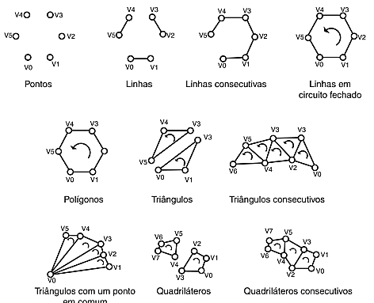
Primitivas Gráficas

Slide 4
Etapas Principais
Processamento dos Vértices
Montagem e recorte de primitivas
A rasterização de primitivas
O processamento dos fragmentos
A composição dos fragmentos e a formação da imagem final

Slide 5
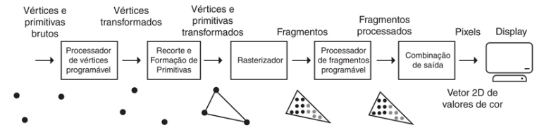
Etapas Principais

Slide 6
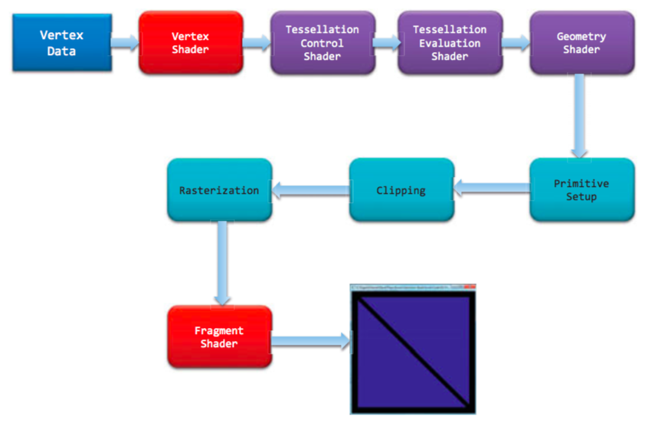
Pipeline Gráfica

Slide 7
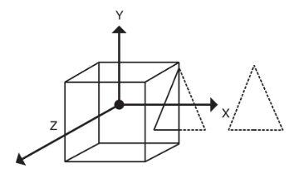
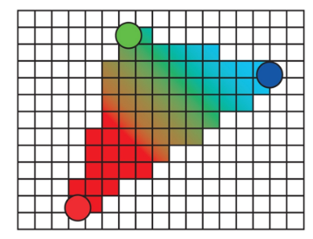
Recorte de Primitivas e Interpolação de Cores

Slide 8
Rasterização
Linhas Retas

Slide 9
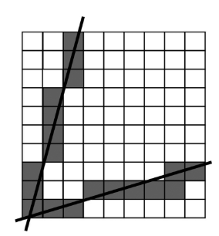
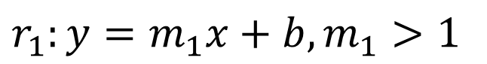
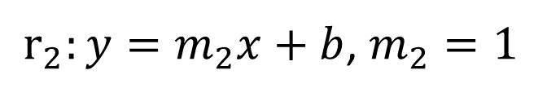
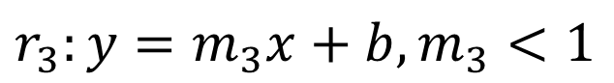
Traçado de Retas
$r_{1}:{y=m}_{1}x+b, m_{1}>1$
$r_{2}:{y=m}_{2}x+b$, $m_{2}=1$
$r_{3}:{y=m}_{3}x+b, m_{3}<1$

Slide 10
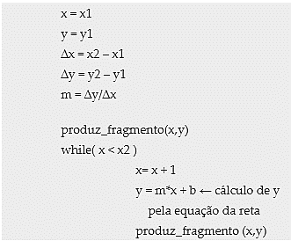
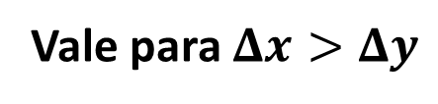
Traçado de Retas – Algoritmo Direto
Vale para $Δx>Δy$

Slide 11
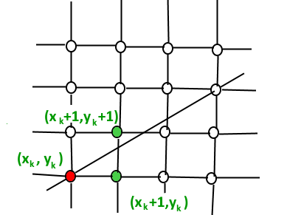
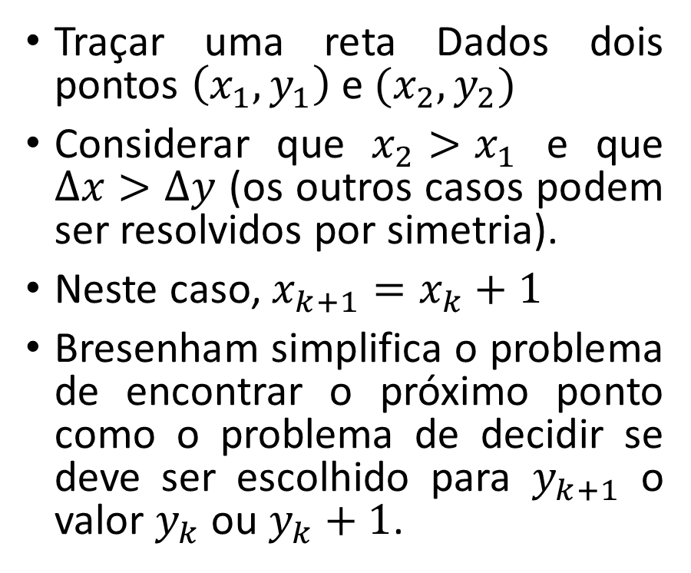
Traçado de Retas - Bresenham
Traçar uma reta Dados dois pontos $\left(x_{1}, y_{1}\right)$ e $(x_{2}, y_{2})$
Considerar que $x_{2}>x_{1}$ e que $Δx>Δy$ (os outros casos podem ser resolvidos por simetria).
Neste caso, $x_{k+1}=x_{k}+1$
Bresenham simplifica o problema de encontrar o próximo ponto como o problema de decidir se deve ser escolhido para $y_{k+1}$ o valor $y_{k}$ ou $y_{k}+1$.

Slide 12
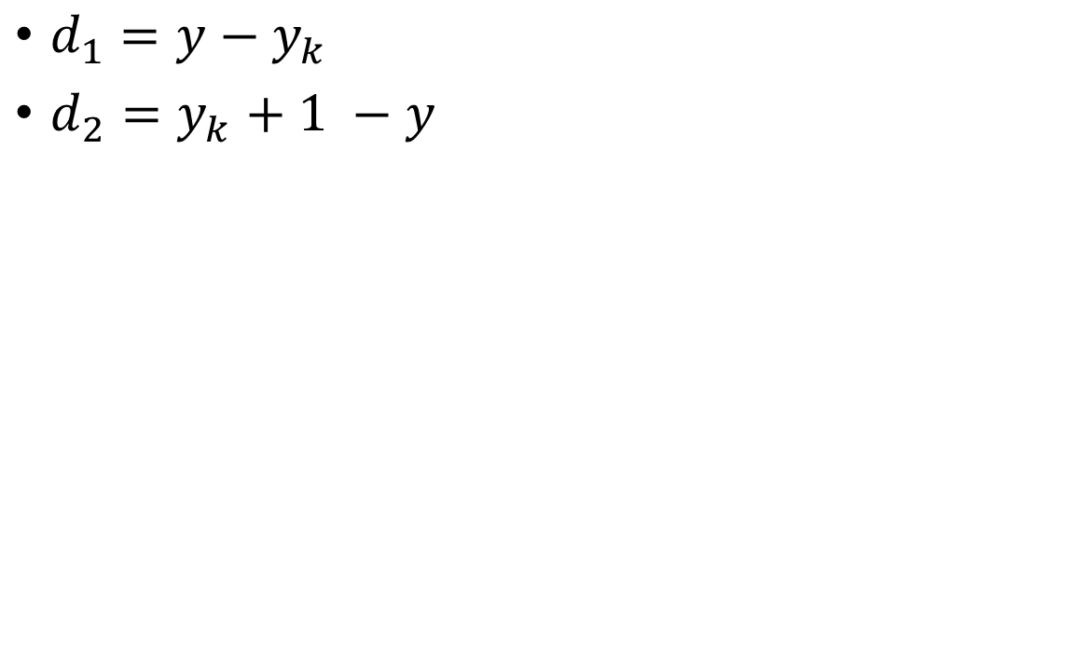
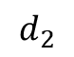
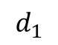
Traçado de Retas - Bresenham
$d_{1}=y−y_{k}$
$d_{2}=y_{k}+1 −y$
$$d_{2}$$
$$d_{1}$$

Slide 13
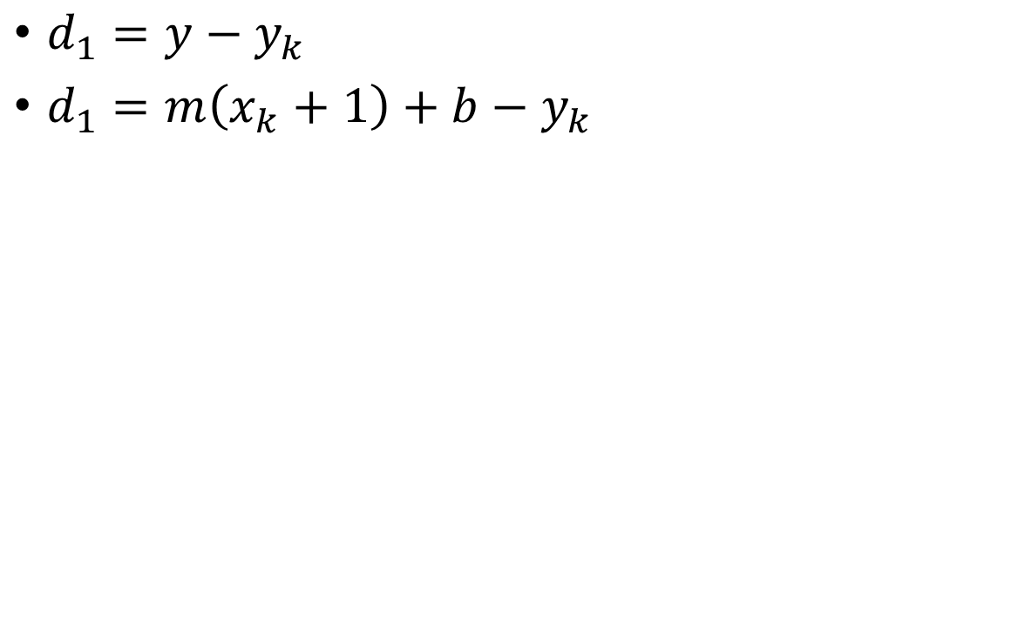
Traçado de Retas - Bresenham
$d_{1}=y−y_{k}$
$d_{1}=m\left(x_{k}+1\right)+b−y_{k}$
$$d_{2}$$
$$d_{1}$$

Slide 14
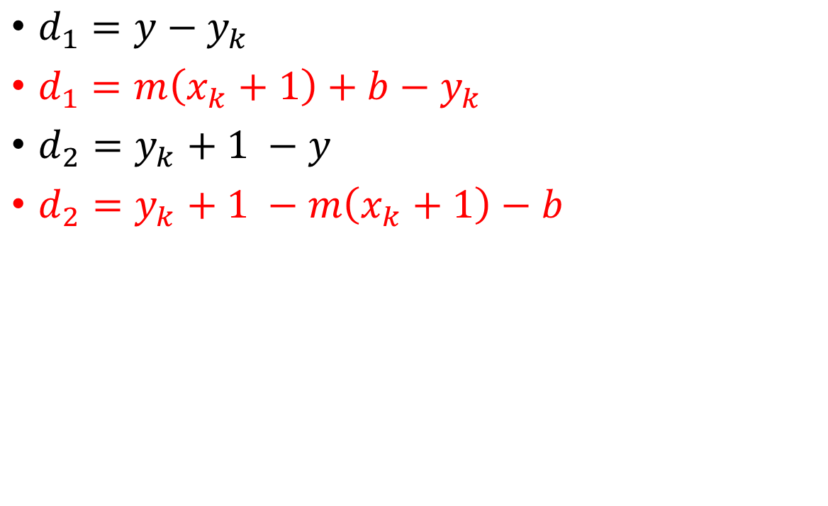
Traçado de Retas - Bresenham
$d_{1}=y−y_{k}$
$d_{1}=m\left(x_{k}+1\right)+b−y_{k}$
$d_{2}=y_{k}+1 −y$
$d_{2}=y_{k}+1 −m\left(x_{k}+1\right)−b$
$$d_{2}$$
$$d_{1}$$

Slide 15
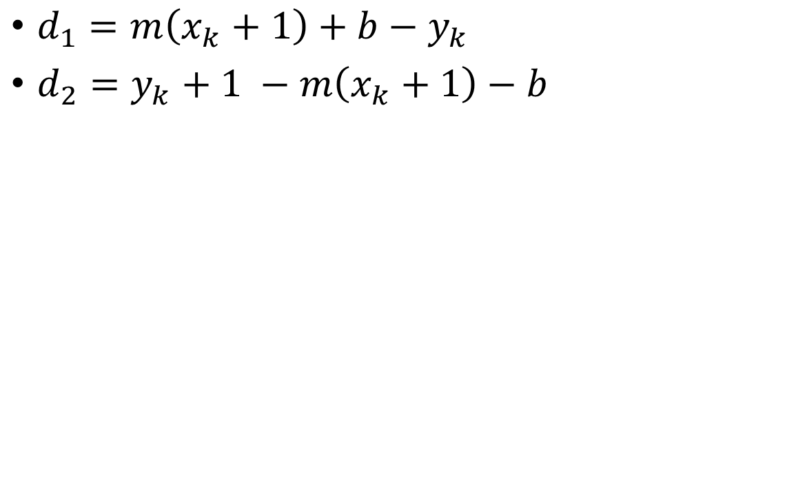
Traçado de Retas - Bresenham
$d_{1}=m\left(x_{k}+1\right)+b−y_{k}$
$d_{2}=y_{k}+1 −m\left(x_{k}+1\right)−b$
$$d_{2}$$
$$d_{1}$$

Slide 16
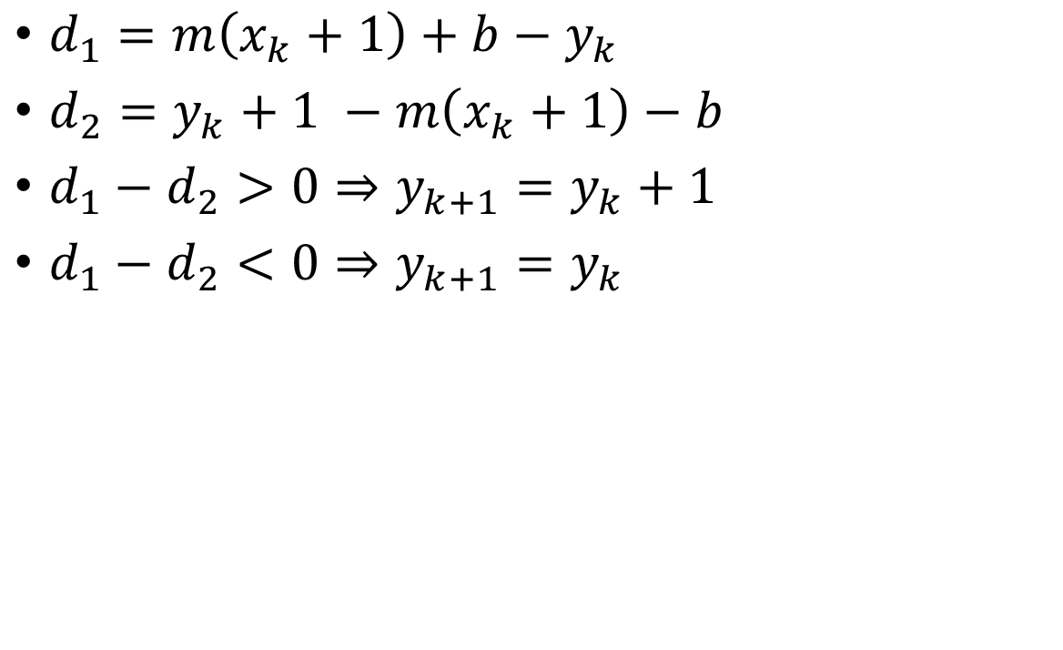
Traçado de Retas - Bresenham
$d_{1}=m\left(x_{k}+1\right)+b−y_{k}$
$d_{2}=y_{k}+1 −m\left(x_{k}+1\right)−b$
$d_{1}−d_{2}>0⇒y_{k+1}=y_{k}+1$
$d_{1}−d_{2}<0⇒y_{k+1}=y_{k}$
$$d_{2}$$
$$d_{1}$$

Slide 17
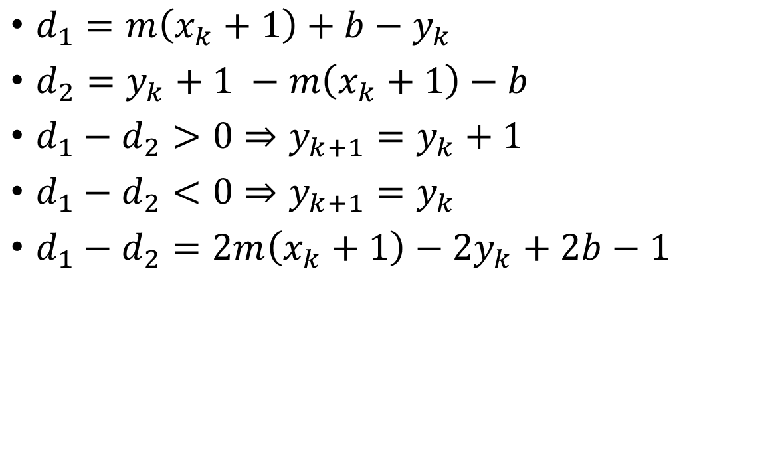
Traçado de Retas - Bresenham
$d_{1}=m\left(x_{k}+1\right)+b−y_{k}$
$d_{2}=y_{k}+1 −m\left(x_{k}+1\right)−b$
$d_{1}−d_{2}>0⇒y_{k+1}=y_{k}+1$
$d_{1}−d_{2}<0⇒y_{k+1}=y_{k}$
$d_{1}−d_{2}=2m\left(x_{k}+1\right)−2y_{k}+2b−1$
$$d_{2}$$
$$d_{1}$$

Slide 18
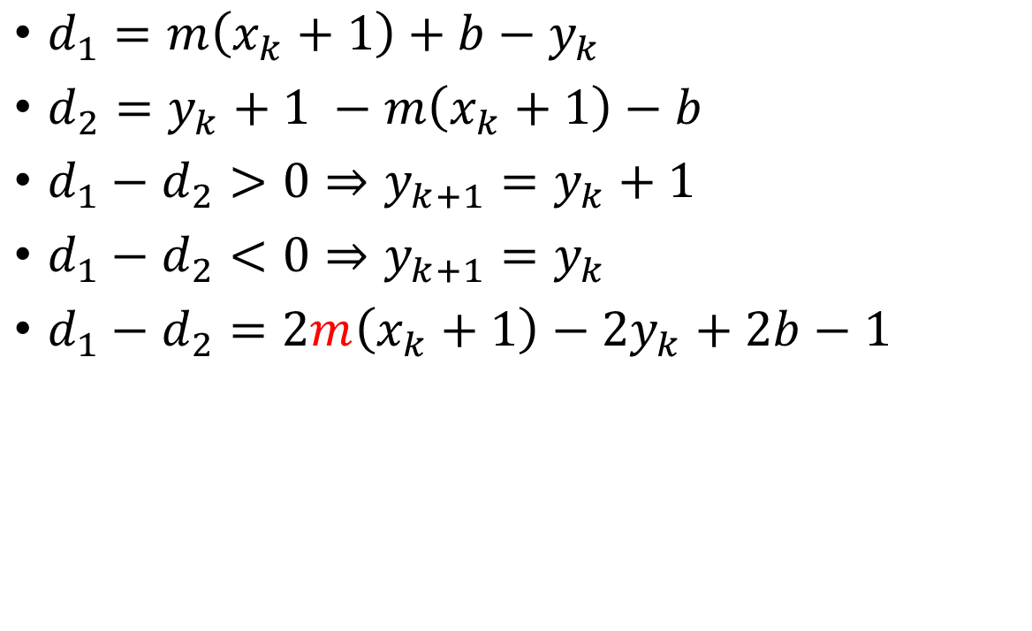
Traçado de Retas - Bresenham
$d_{1}=m\left(x_{k}+1\right)+b−y_{k}$
$d_{2}=y_{k}+1 −m\left(x_{k}+1\right)−b$
$d_{1}−d_{2}>0⇒y_{k+1}=y_{k}+1$
$d_{1}−d_{2}<0⇒y_{k+1}=y_{k}$
$d_{1}−d_{2}=2m\left(x_{k}+1\right)−2y_{k}+2b−1$
$$d_{2}$$
$$d_{1}$$

Slide 19
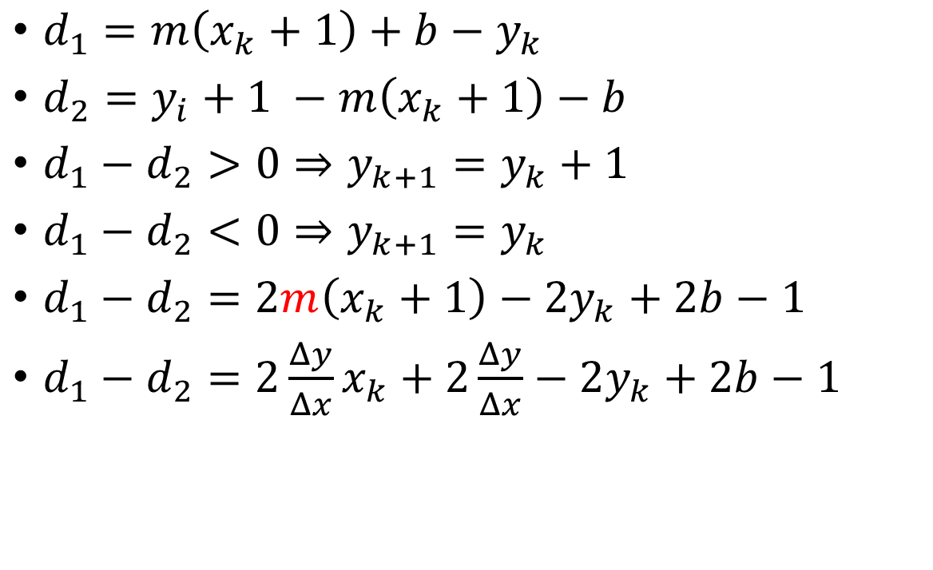
Traçado de Retas - Bresenham
$d_{1}=m\left(x_{k}+1\right)+b−y_{k}$
$d_{2}=y_{i}+1 −m\left(x_{k}+1\right)−b$
$d_{1}−d_{2}>0⇒y_{k+1}=y_{k}+1$
$d_{1}−d_{2}<0⇒y_{k+1}=y_{k}$
$d_{1}−d_{2}=2m\left(x_{k}+1\right)−2y_{k}+2b−1$
$d_{1}−d_{2}=2\frac{Δy}{Δx}x_{k}+2\frac{Δy}{Δx}−2y_{k}+2b−1$
$$d_{2}$$
$$d_{1}$$

Slide 20
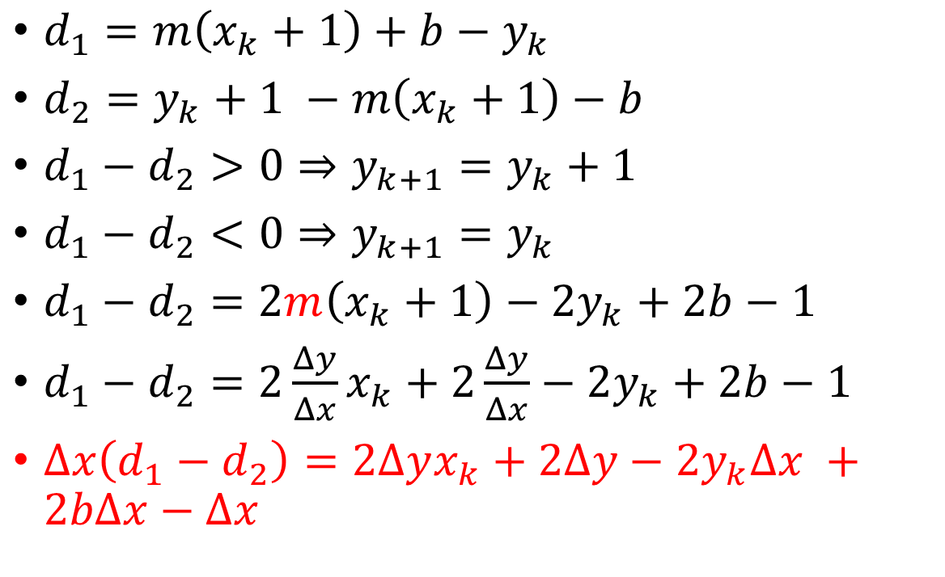
Traçado de Retas - Bresenham
$d_{1}=m\left(x_{k}+1\right)+b−y_{k}$
$d_{2}=y_{k}+1 −m\left(x_{k}+1\right)−b$
$d_{1}−d_{2}>0⇒y_{k+1}=y_{k}+1$
$d_{1}−d_{2}<0⇒y_{k+1}=y_{k}$
$d_{1}−d_{2}=2m\left(x_{k}+1\right)−2y_{k}+2b−1$
$d_{1}−d_{2}=2\frac{Δy}{Δx}x_{k}+2\frac{Δy}{Δx}−2y_{k}+2b−1$
$Δx\left(d_{1}−d_{2}\right)=2Δyx_{k}+2Δy−2y_{k}Δx +2bΔx−Δx$
$$d_{2}$$
$$d_{1}$$

Slide 21
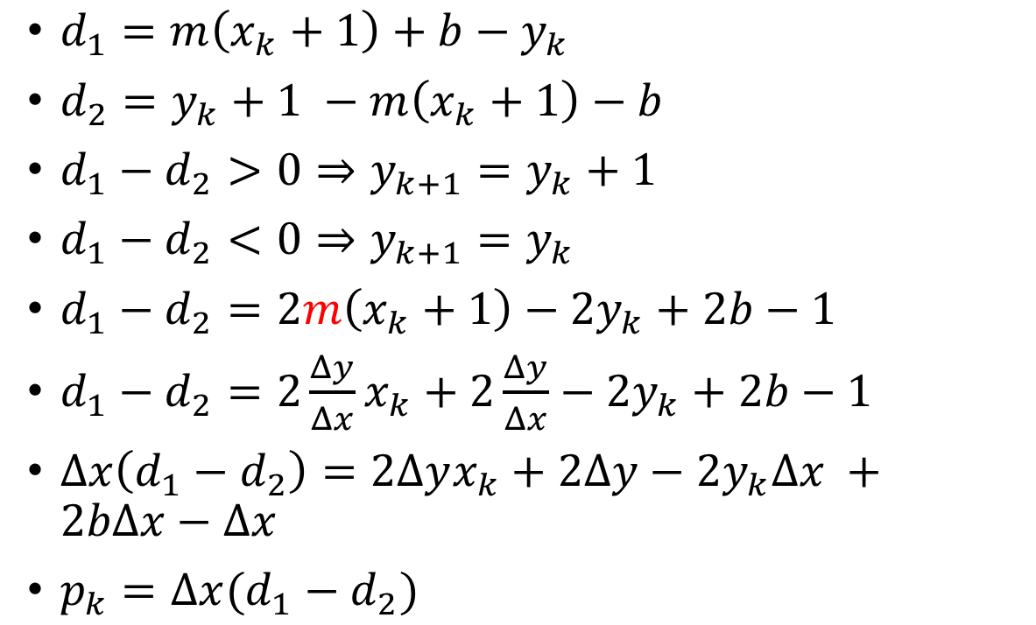
Traçado de Retas - Bresenham
$d_{1}=m\left(x_{k}+1\right)+b−y_{k}$
$d_{2}=y_{k}+1 −m\left(x_{k}+1\right)−b$
$d_{1}−d_{2}>0⇒y_{k+1}=y_{k}+1$
$d_{1}−d_{2}<0⇒y_{k+1}=y_{k}$
$d_{1}−d_{2}=2m\left(x_{k}+1\right)−2y_{k}+2b−1$
$d_{1}−d_{2}=2\frac{Δy}{Δx}x_{k}+2\frac{Δy}{Δx}−2y_{k}+2b−1$
$Δx\left(d_{1}−d_{2}\right)=2Δyx_{k}+2Δy−2y_{k}Δx +2bΔx−Δx$
$p_{k}=Δx(d_{1}−d_{2})$
$$d_{2}$$
$$d_{1}$$

Slide 22
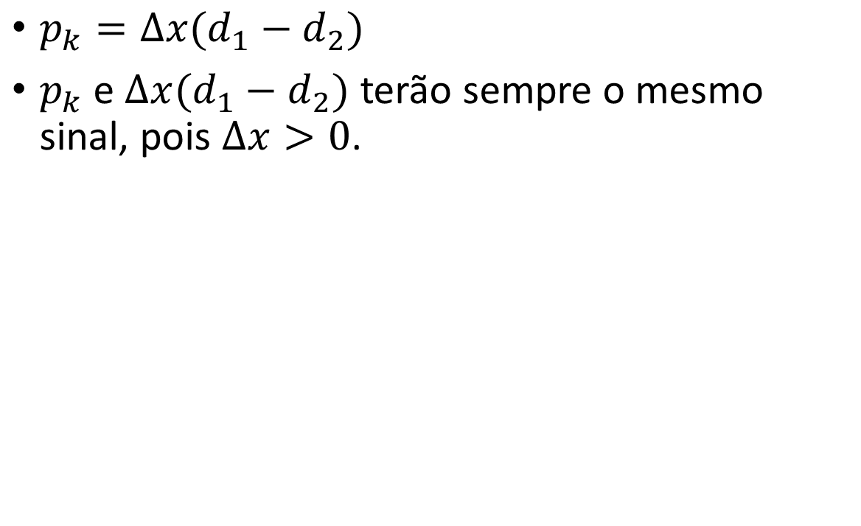
Traçado de Retas - Bresenham
$p_{k}=Δx(d_{1}−d_{2})$
$p_{k}$ e $Δx(d_{1}−d_{2})$ terão sempre o mesmo sinal, pois $Δx>0$.
$$d_{2}$$
$$d_{1}$$

Slide 23
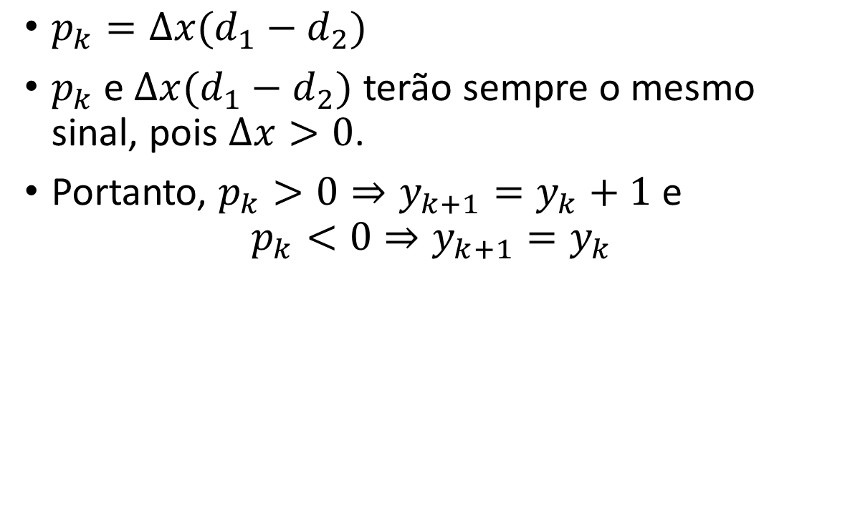
Traçado de Retas - Bresenham
$p_{k}=Δx(d_{1}−d_{2})$
$p_{k}$ e $Δx(d_{1}−d_{2})$ terão sempre o mesmo sinal, pois $Δx>0$.
Portanto, $p_{k}>0⇒y_{k+1}=y_{k}+1$ e
$$p_{k}<0⇒y_{k+1}=y_{k}$$
$$d_{2}$$
$$d_{1}$$

Slide 24
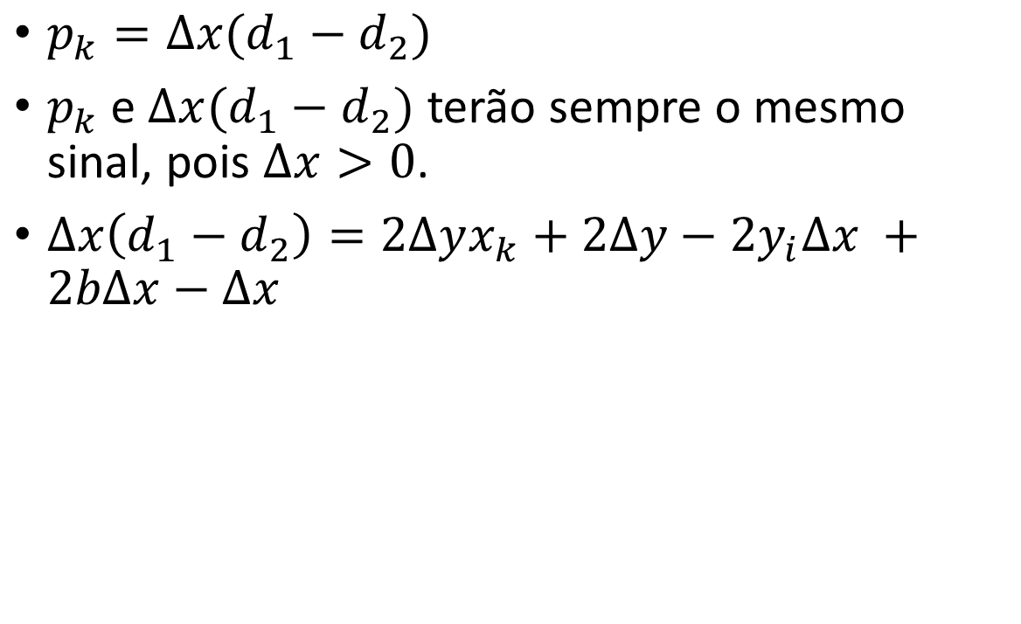
Traçado de Retas - Bresenham
$p_{k}=Δx(d_{1}−d_{2})$
$p_{k}$ e $Δx(d_{1}−d_{2})$ terão sempre o mesmo sinal, pois $Δx>0$.
$Δx\left(d_{1}−d_{2}\right)=2Δyx_{k}+2Δy−2y_{i}Δx +2bΔx−Δx$
$$d_{2}$$
$$d_{1}$$

Slide 25
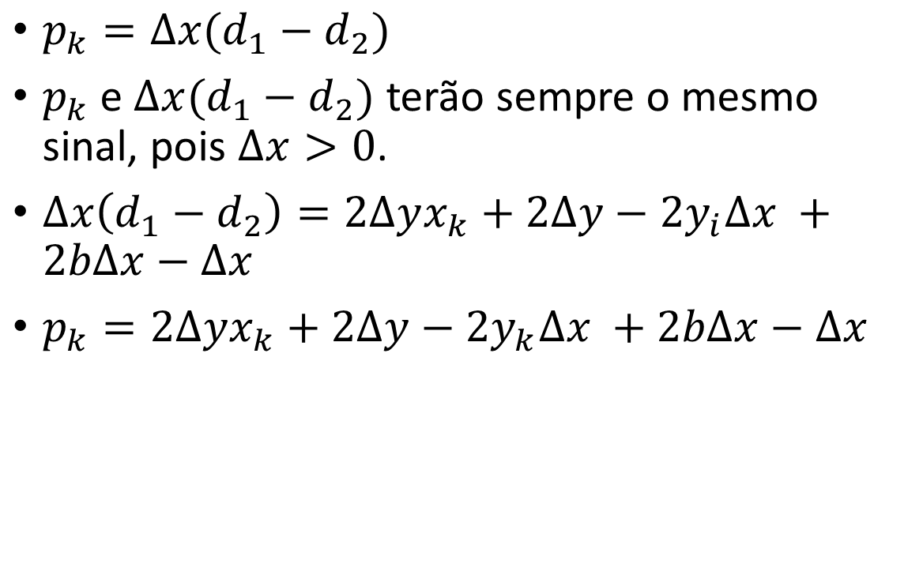
Traçado de Retas - Bresenham
$p_{k}=Δx(d_{1}−d_{2})$
$p_{k}$ e $Δx(d_{1}−d_{2})$ terão sempre o mesmo sinal, pois $Δx>0$.
$Δx\left(d_{1}−d_{2}\right)=2Δyx_{k}+2Δy−2y_{i}Δx +2bΔx−Δx$
$p_{k}=2Δyx_{k}+2Δy−2y_{k}Δx +2bΔx−Δx$
$$d_{2}$$
$$d_{1}$$

Slide 26
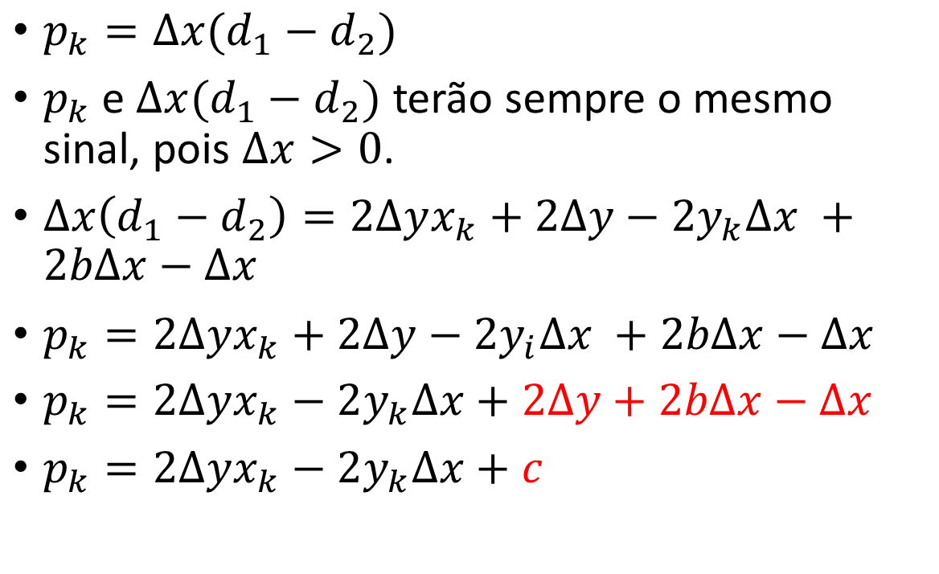
Traçado de Retas - Bresenham
$p_{k}=Δx(d_{1}−d_{2})$
$p_{k}$ e $Δx(d_{1}−d_{2})$ terão sempre o mesmo sinal, pois $Δx>0$.
$Δx\left(d_{1}−d_{2}\right)=2Δyx_{k}+2Δy−2y_{k}Δx +2bΔx−Δx$
$p_{k}=2Δyx_{k}+2Δy−2y_{i}Δx +2bΔx−Δx$
$p_{k}=2Δyx_{k}−2y_{k}Δx+2Δy+2bΔx−Δx$
$p_{k}=2Δyx_{k}−2y_{k}Δx+c$
$$d_{2}$$
$$d_{1}$$

Slide 27
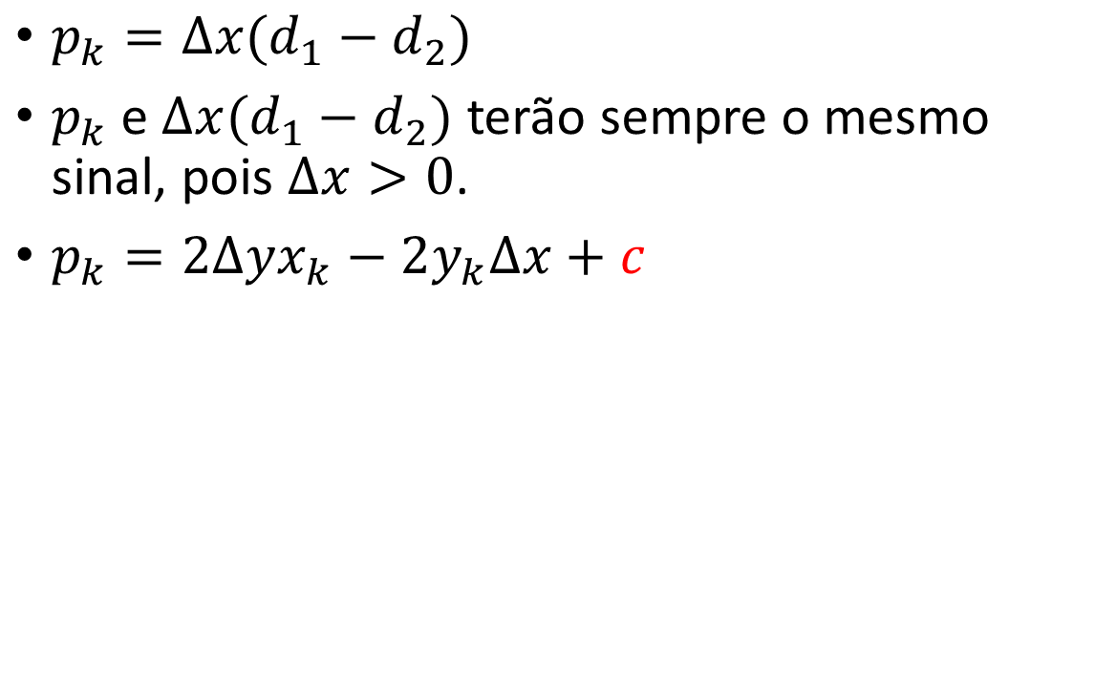
Traçado de Retas - Bresenham
$p_{k}=Δx(d_{1}−d_{2})$
$p_{k}$ e $Δx(d_{1}−d_{2})$ terão sempre o mesmo sinal, pois $Δx>0$.
$p_{k}=2Δyx_{k}−2y_{k}Δx+c$
$$d_{2}$$
$$d_{1}$$

Slide 28
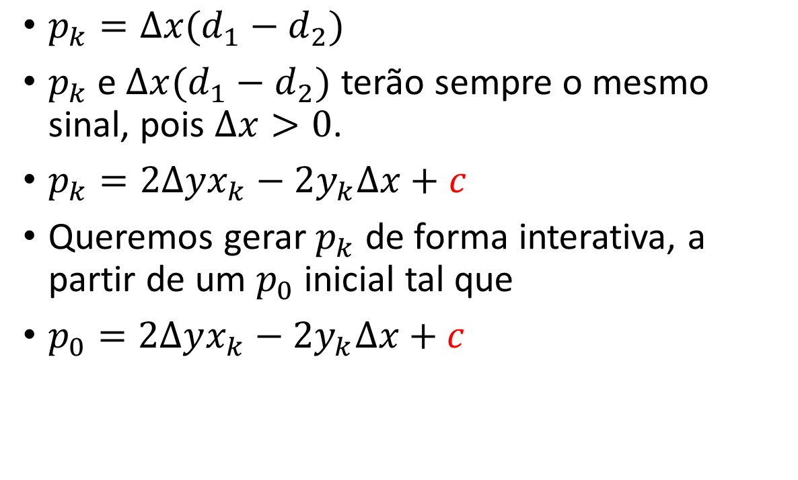
Traçado de Retas - Bresenham
$p_{k}=Δx(d_{1}−d_{2})$
$p_{k}$ e $Δx(d_{1}−d_{2})$ terão sempre o mesmo sinal, pois $Δx>0$.
$p_{k}=2Δyx_{k}−2y_{k}Δx+c$
Queremos gerar $p_{k}$ de forma interativa, a partir de um $p_{0}$ inicial tal que
$p_{0}=2Δyx_{k}−2y_{k}Δx+c$
$$d_{2}$$
$$d_{1}$$

Slide 29
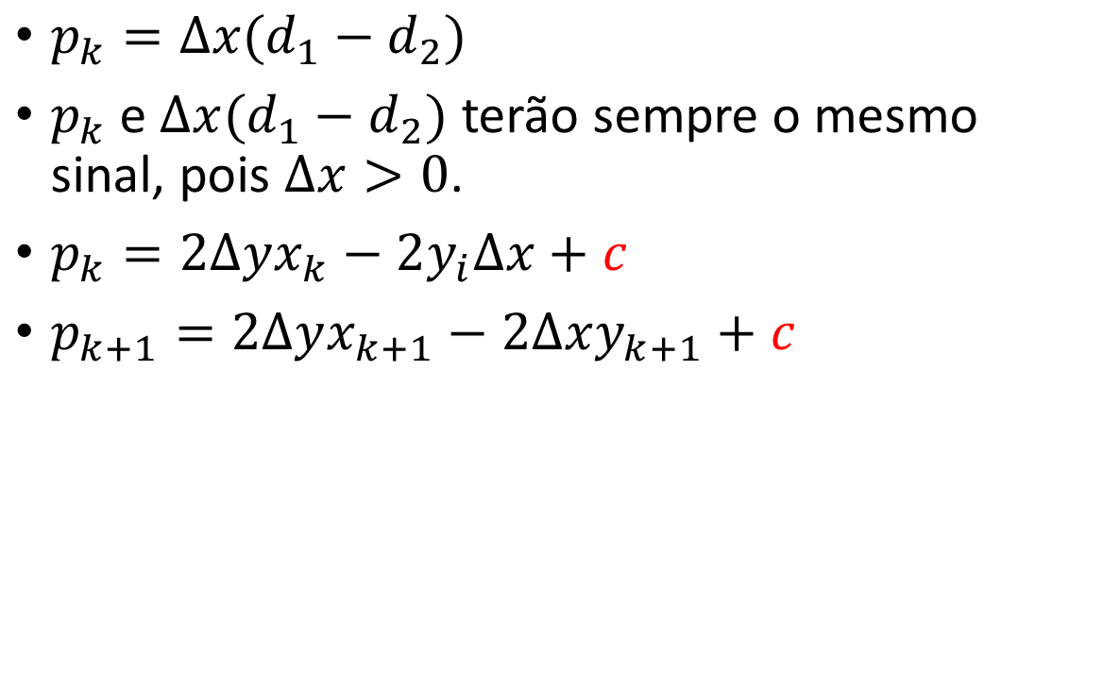
Traçado de Retas - Bresenham
$p_{k}=Δx(d_{1}−d_{2})$
$p_{k}$ e $Δx(d_{1}−d_{2})$ terão sempre o mesmo sinal, pois $Δx>0$.
$p_{k}=2Δyx_{k}−2y_{i}Δx+c$
$p_{k+1}=2Δyx_{k+1}−2Δxy_{k+1}+c$
$$d_{2}$$
$$d_{1}$$

Slide 30
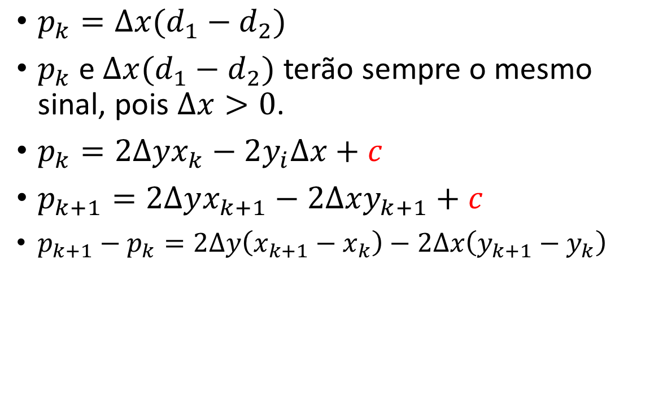
Traçado de Retas - Bresenham
$p_{k}=Δx(d_{1}−d_{2})$
$p_{k}$ e $Δx(d_{1}−d_{2})$ terão sempre o mesmo sinal, pois $Δx>0$.
$p_{k}=2Δyx_{k}−2y_{i}Δx+c$
$p_{k+1}=2Δyx_{k+1}−2Δxy_{k+1}+c$
$p_{k+1}−p_{k}=2Δy\left(x_{k+1}−x_{k}\right)−2Δx\left(y_{k+1}−y_{k}\right)$
$$d_{2}$$
$$d_{1}$$

Slide 31
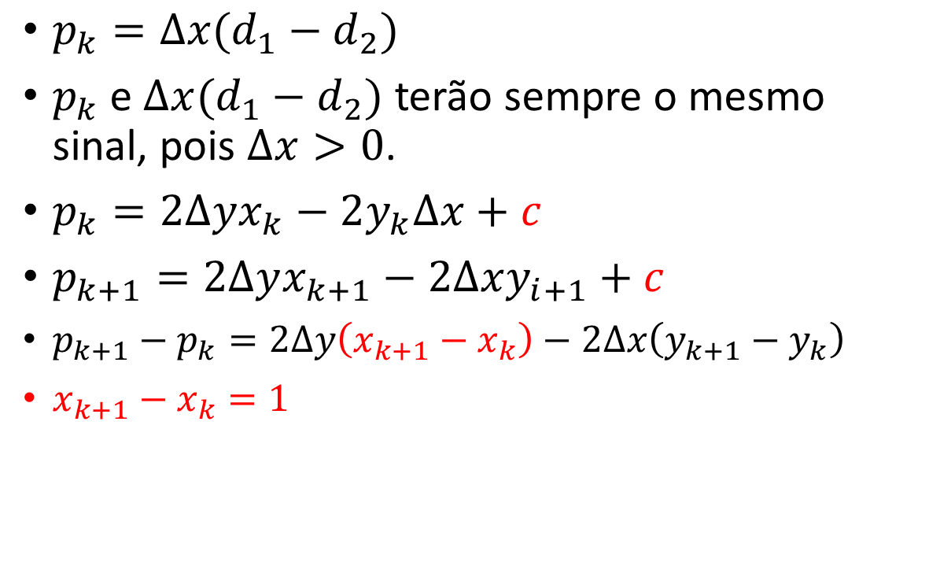
Traçado de Retas - Bresenham
$p_{k}=Δx(d_{1}−d_{2})$
$p_{k}$ e $Δx(d_{1}−d_{2})$ terão sempre o mesmo sinal, pois $Δx>0$.
$p_{k}=2Δyx_{k}−2y_{k}Δx+c$
$p_{k+1}=2Δyx_{k+1}−2Δxy_{i+1}+c$
$p_{k+1}−p_{k}=2Δy\left(x_{k+1}−x_{k}\right)−2Δx\left(y_{k+1}−y_{k}\right)$
$x_{k+1}−x_{k}=1$
$$d_{2}$$
$$d_{1}$$

Slide 32

Traçado de Retas - Bresenham
$p_{k}=Δx(d_{1}−d_{2})$
$p_{k}$ e $Δx(d_{1}−d_{2})$ terão sempre o mesmo sinal, pois $Δx>0$.
$p_{k}=2Δyx_{k}−2y_{i}Δx+c$
$p_{k+1}=2Δyx_{k+1}−2Δxy_{i+1}+c$
$p_{k+1}−p_{k}=2Δy−2Δx\left(y_{k+1}−y_{k}\right)$
$$d_{2}$$
$$d_{1}$$

Slide 33
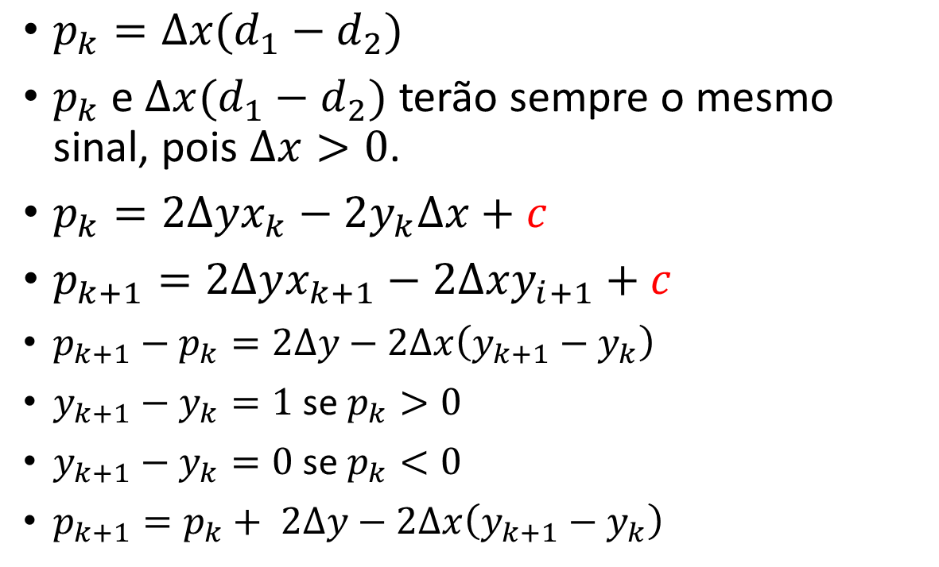
Traçado de Retas - Bresenham
$p_{k}=Δx(d_{1}−d_{2})$
$p_{k}$ e $Δx(d_{1}−d_{2})$ terão sempre o mesmo sinal, pois $Δx>0$.
$p_{k}=2Δyx_{k}−2y_{k}Δx+c$
$p_{k+1}=2Δyx_{k+1}−2Δxy_{i+1}+c$
$p_{k+1}−p_{k}=2Δy−2Δx\left(y_{k+1}−y_{k}\right)$
$y_{k+1}−y_{k}=1$ se $p_{k}>0$
$y_{k+1}−y_{k}=0$ se $p_{k}<0$
$p_{k+1}=p_{k}+ 2Δy−2Δx\left(y_{k+1}−y_{k}\right)$
$$d_{2}$$
$$d_{1}$$

Slide 34
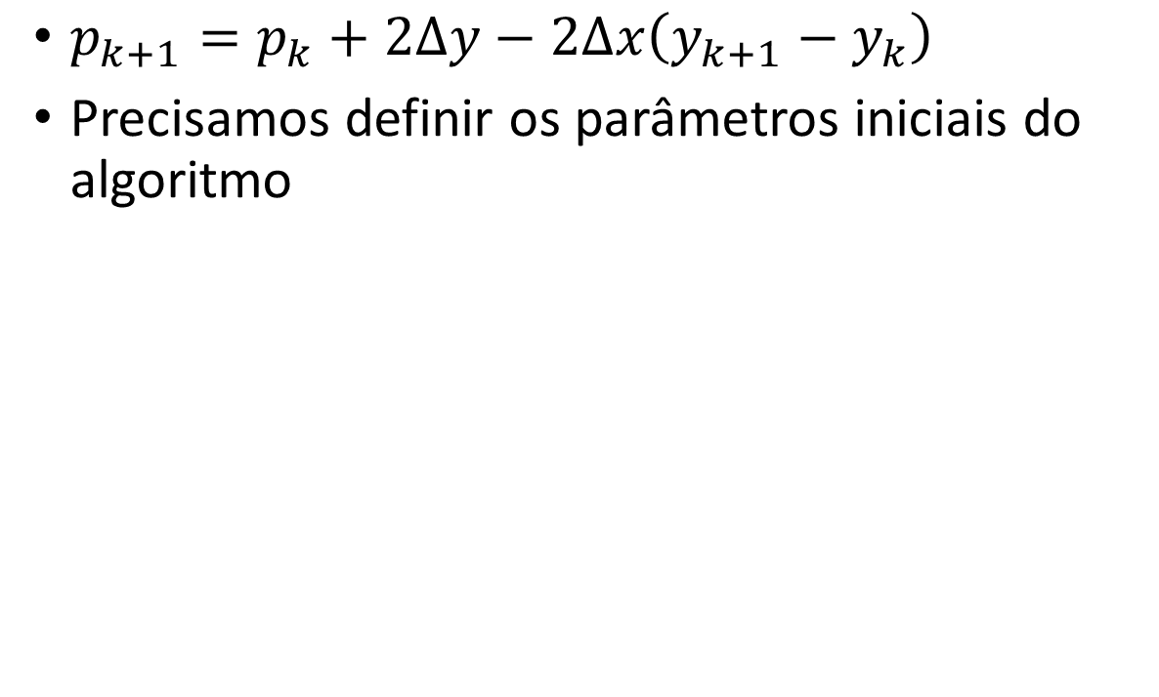
Traçado de Retas - Bresenham
$p_{k+1}=p_{k}+2Δy−2Δx\left(y_{k+1}−y_{k}\right)$
Precisamos definir os parâmetros iniciais do algoritmo
$$d_{2}$$
$$d_{1}$$

Slide 35
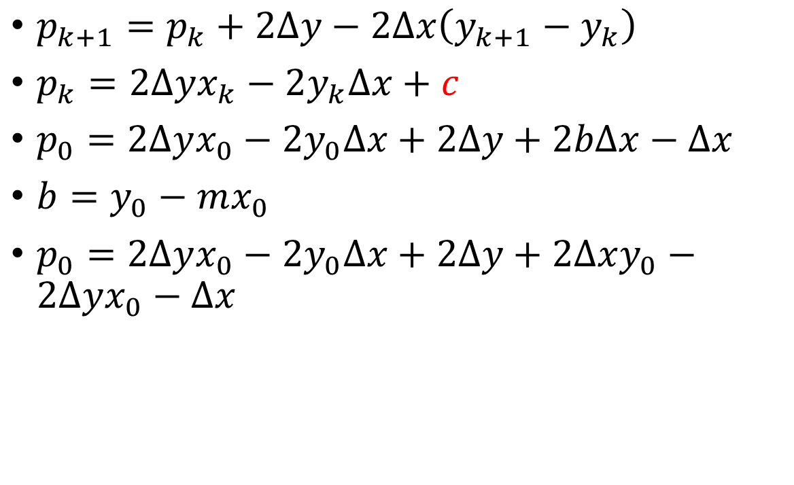
Traçado de Retas - Bresenham
$p_{k+1}=p_{k}+2Δy−2Δx\left(y_{k+1}−y_{k}\right)$
$p_{k}=2Δyx_{k}−2y_{k}Δx+c$
$p_{0}=2Δyx_{0}−2y_{0}Δx+2Δy+2bΔx−Δx$
$b=y_{0}−mx_{0}$
$p_{0}=2Δyx_{0}−2y_{0}Δx+2Δy+2Δxy_{0}−2Δyx_{0}−Δx$
$$d_{2}$$
$$d_{1}$$

Slide 36
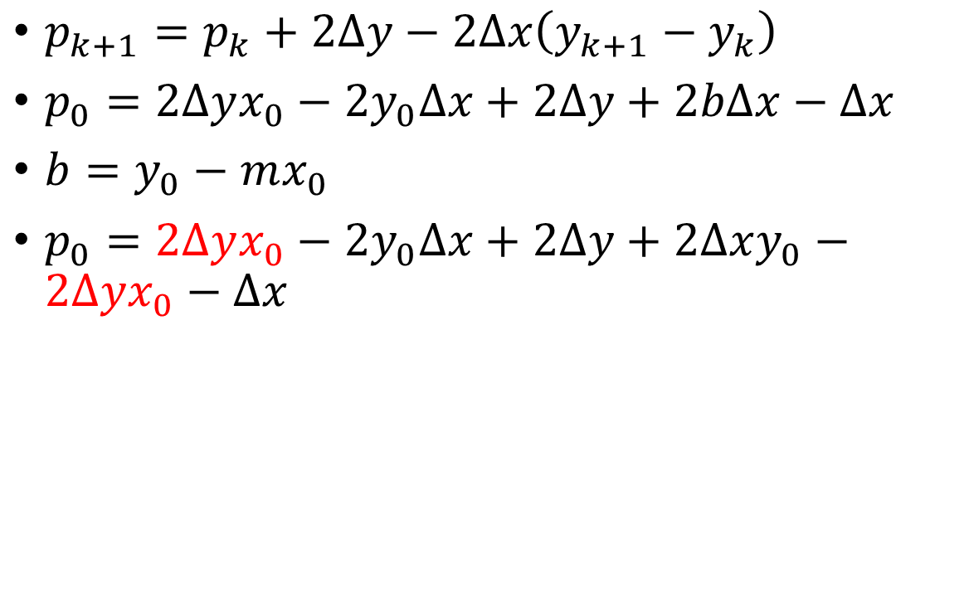
Traçado de Retas - Bresenham
$p_{k+1}=p_{k}+2Δy−2Δx\left(y_{k+1}−y_{k}\right)$
$p_{0}=2Δyx_{0}−2y_{0}Δx+2Δy+2bΔx−Δx$
$b=y_{0}−mx_{0}$
$p_{0}=2Δyx_{0}−2y_{0}Δx+2Δy+2Δxy_{0}−2Δyx_{0}−Δx$
$$d_{2}$$
$$d_{1}$$

Slide 37
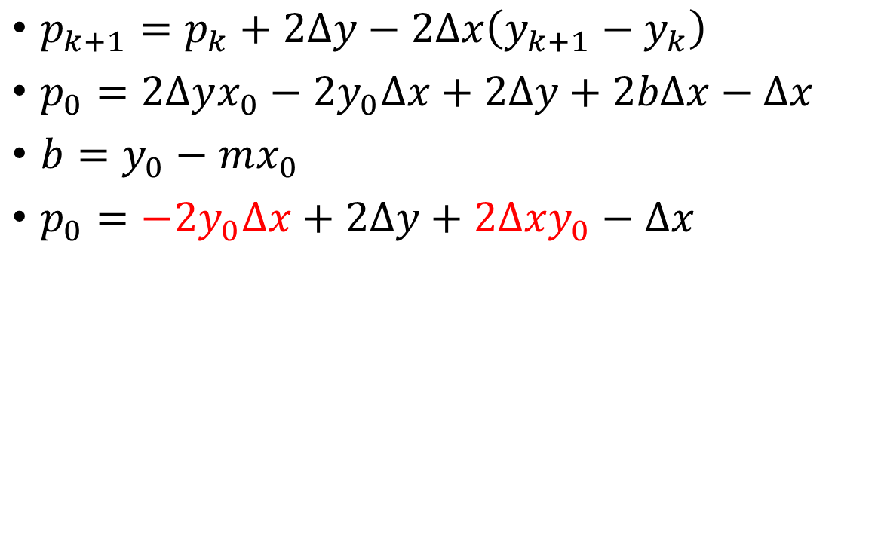
Traçado de Retas - Bresenham
$p_{k+1}=p_{k}+2Δy−2Δx\left(y_{k+1}−y_{k}\right)$
$p_{0}=2Δyx_{0}−2y_{0}Δx+2Δy+2bΔx−Δx$
$b=y_{0}−mx_{0}$
$p_{0}=−2y_{0}Δx+2Δy+2Δxy_{0}−Δx$
$$d_{2}$$
$$d_{1}$$

Slide 38
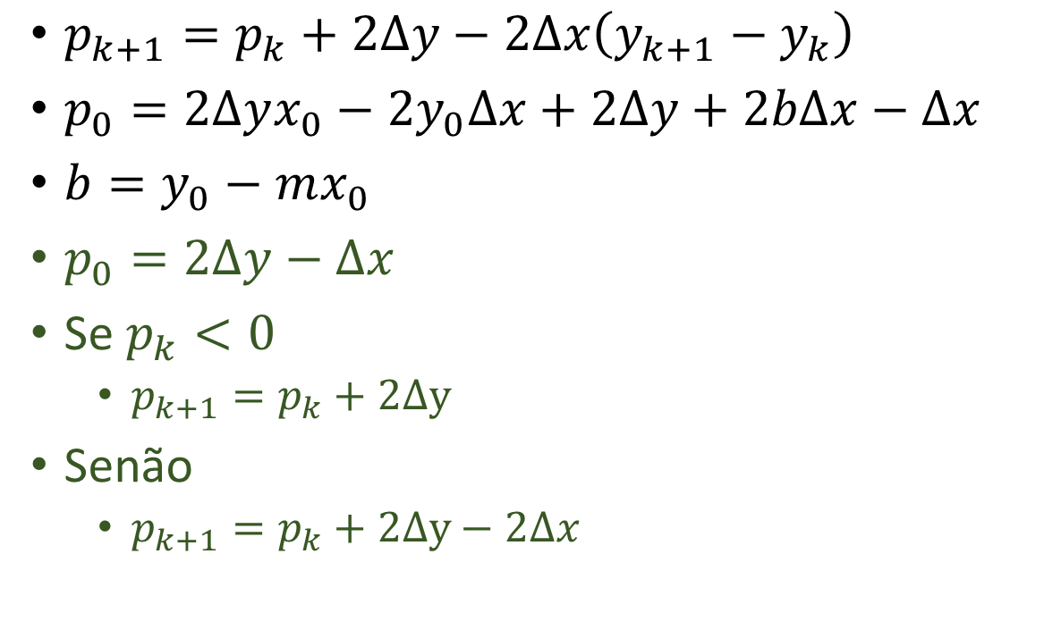
Traçado de Retas - Bresenham
$p_{k+1}=p_{k}+2Δy−2Δx\left(y_{k+1}−y_{k}\right)$
$p_{0}=2Δyx_{0}−2y_{0}Δx+2Δy+2bΔx−Δx$
$b=y_{0}−mx_{0}$
$p_{0}=2Δy−Δx$
Se $p_{k}<0$
$p_{k+1}=p_{k}+2Δy$
Senão
$p_{k+1}=p_{k}+2Δy−2Δx$
$$d_{2}$$
$$d_{1}$$

Slide 39
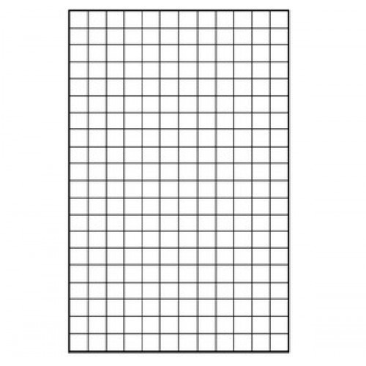
Traçado de Retas - Bresenham
Exemplo 1: Traçar uma reta entre (1, 1) e (5, 2.5).
x=1, y=1

Slide 40
Traçado de Retas - Bresenham
Exemplo 1: Traçar uma reta entre (1, 1) e (5, 2.5).
x=1, y=1
Pintar(x,y)

Slide 41
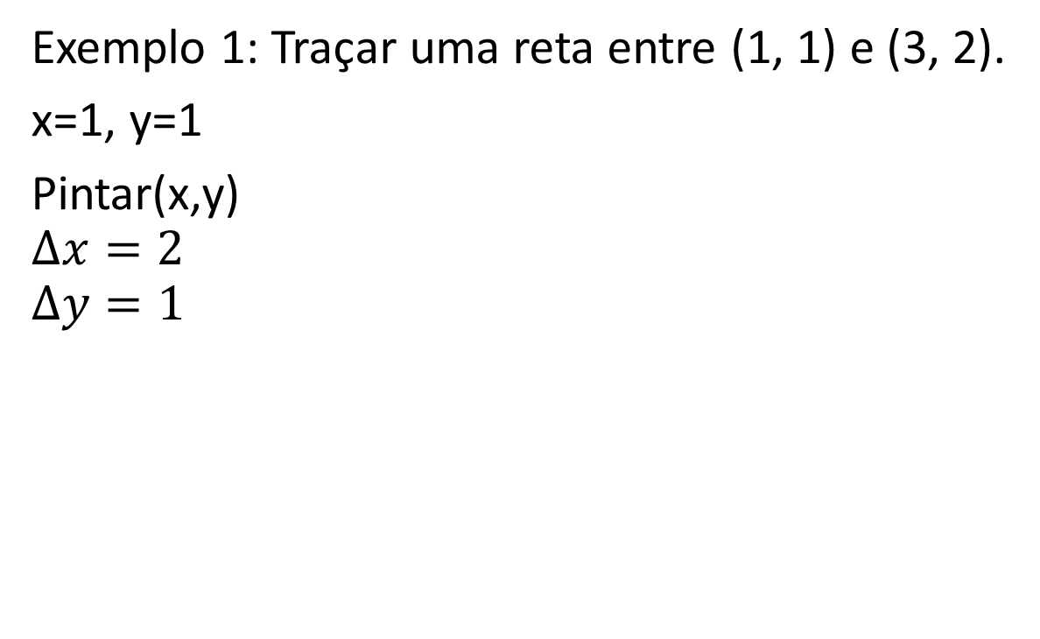
Traçado de Retas - Bresenham
Exemplo 1: Traçar uma reta entre (1, 1) e (3, 2).
x=1, y=1
Pintar(x,y)
$$Δx=2$$
$$Δy=1$$

Slide 42
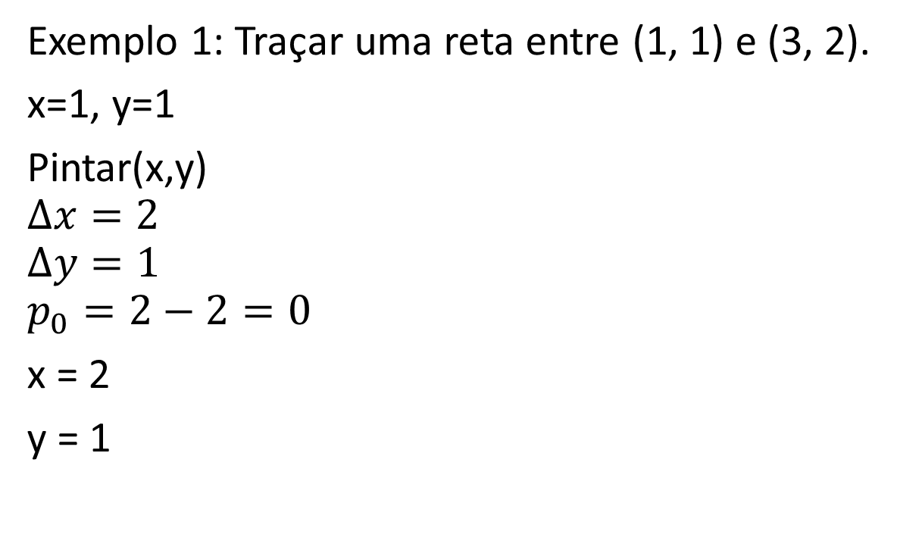
Traçado de Retas - Bresenham
Exemplo 1: Traçar uma reta entre (1, 1) e (3, 2).
x=1, y=1
Pintar(x,y)
$$Δx=2$$
$$Δy=1$$
$$p_{0}=2−2=0$$
x = 2
y = 1

Slide 43
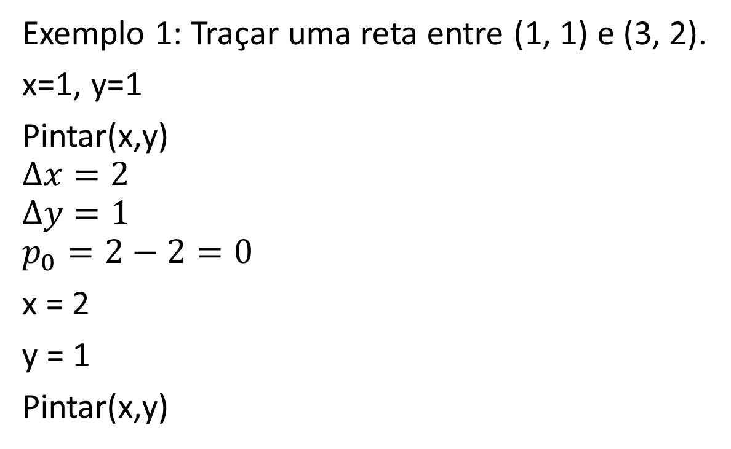
Traçado de Retas - Bresenham
Exemplo 1: Traçar uma reta entre (1, 1) e (3, 2).
x=1, y=1
Pintar(x,y)
$$Δx=2$$
$$Δy=1$$
$$p_{0}=2−2=0$$
x = 2
y = 1
Pintar(x,y)

Slide 44
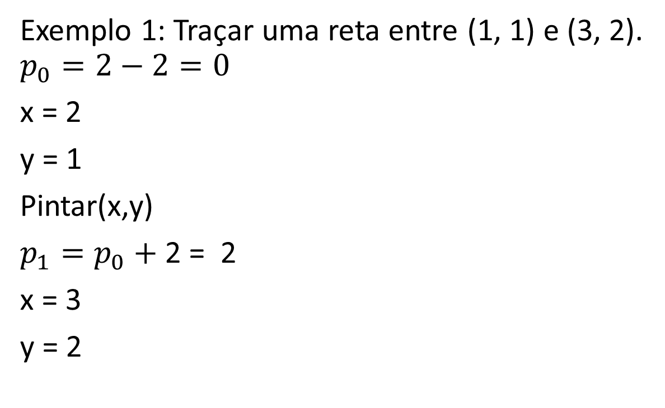
Traçado de Retas - Bresenham
Exemplo 1: Traçar uma reta entre (1, 1) e (3, 2).
$$p_{0}=2−2=0$$
x = 2
y = 1
Pintar(x,y)
$p_{1}=p_{0}+$2 = 2
x = 3
y = 2

Slide 45
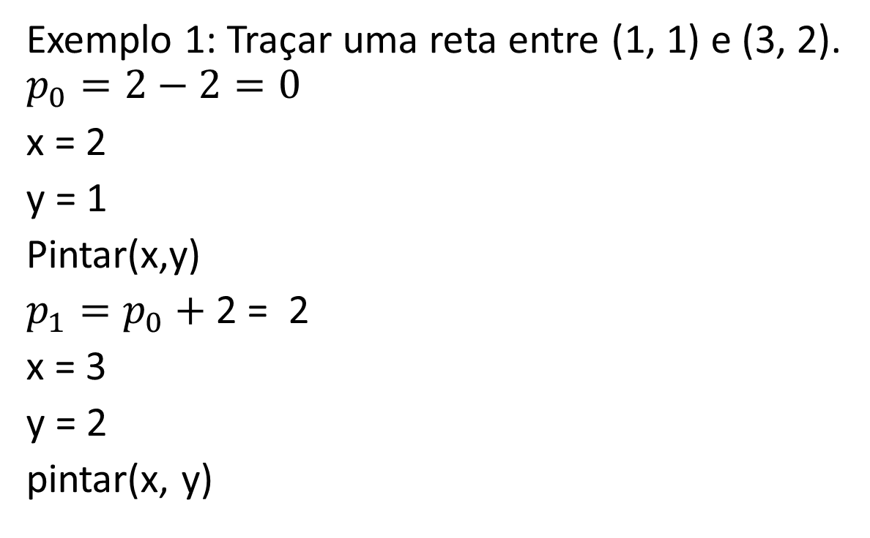
Traçado de Retas - Bresenham
Exemplo 1: Traçar uma reta entre (1, 1) e (3, 2).
$$p_{0}=2−2=0$$
x = 2
y = 1
Pintar(x,y)
$p_{1}=p_{0}+$2 = 2
x = 3
y = 2
pintar(x, y)

Slide 46
Traçado de Retas - Bresenham
Exemplo 2: Traçar uma reta entre (1, 1) e (5, 2.5).
x=1, y=1
Pintar(x, y)

Slide 47
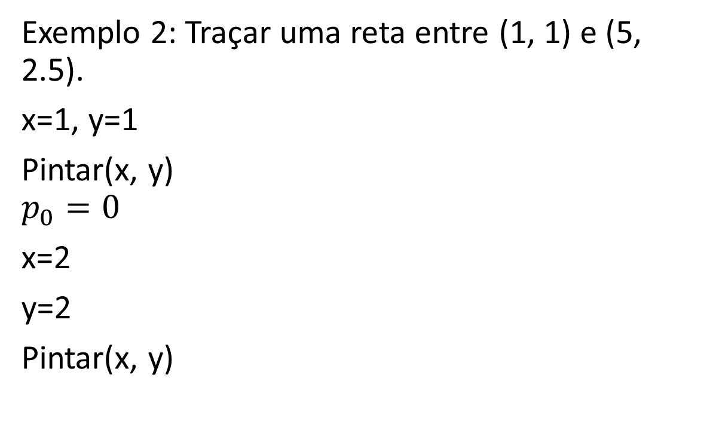
Traçado de Retas - Bresenham
Exemplo 2: Traçar uma reta entre (1, 1) e (5, 2.5).
x=1, y=1
Pintar(x, y)
$$p_{0}=0$$
x=2
y=2
Pintar(x, y)

Slide 48
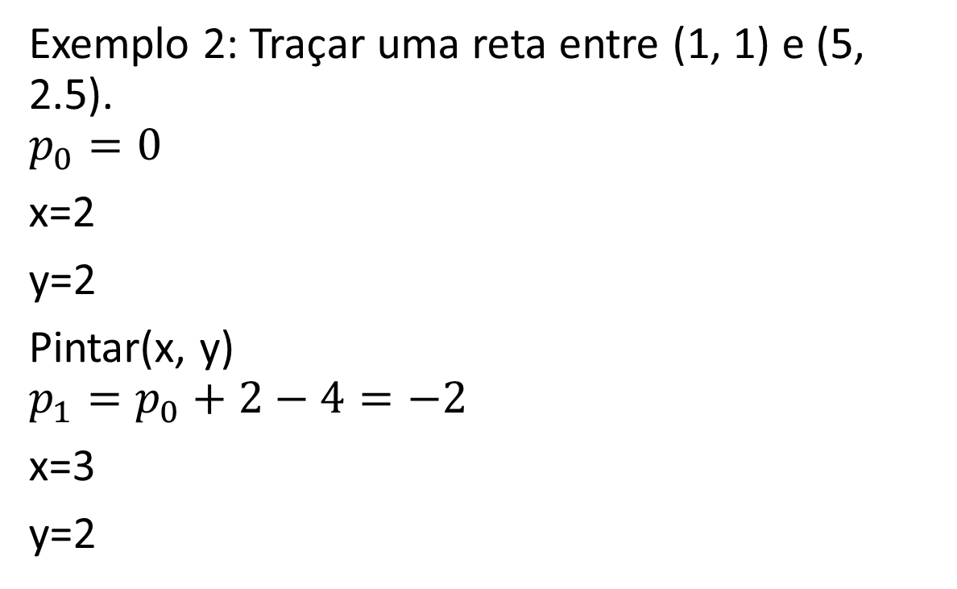
Traçado de Retas - Bresenham
Exemplo 2: Traçar uma reta entre (1, 1) e (5, 2.5).
$$p_{0}=0$$
x=2
y=2
Pintar(x, y)
$$p_{1}=p_{0}+2−4=−2$$
x=3
y=2

Slide 49
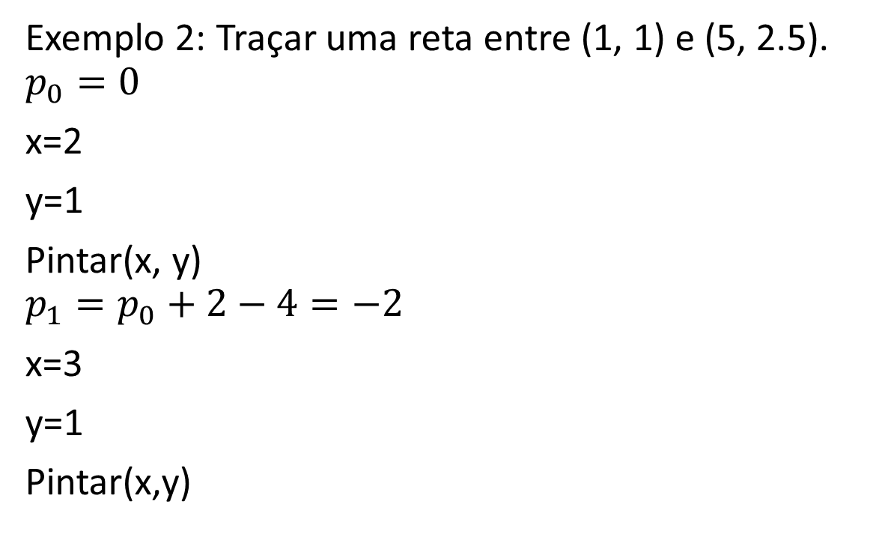
Traçado de Retas - Bresenham
Exemplo 2: Traçar uma reta entre (1, 1) e (5, 2.5).
$$p_{0}=0$$
x=2
y=1
Pintar(x, y)
$$p_{1}=p_{0}+2−4=−2$$
x=3
y=1
Pintar(x,y)

Slide 50
Algoritmo de Bresenham – Apenas para $Δx>Δy$
Entrada x[1], y[1], x[2], y[2]
Dx = x[2]-x[1], Dy = y[2]-y[1]
P0 = 2Dy – Dx
//Calcular o inteiro mais próximo do ponto (x[1], y[1])
x = truncar(x[1]+0.5), y = truncar(y[1]+0.5)
Pk = P0
Enquanto x <= x[2], faça
AcenderPixel(x, y)
Se Pk < 0 { Pk = Pk + 2Dy} senão { y = y + 1; Pk = Pk + 2Dx – 2Dx }.
x += 1
Fim Enquanto

Slide 51
Rasterização
Polígonos

Slide 52

Algoritmos de Preenchimento de Polígono
Existem muitos algoritmos de preenchimento de polígonos. Estamos interessados naqueles que podem ser usados na pipeline gráfica. Ou seja, que geram fragmentos discretos.
Recebem os vértices de um polígono.
Produzem fragmentos (pixels) que estejam no interior do polígono.

Slide 53
Linha de Varredura e Conversão de Varredura.
Conhecidos, respectivamente, como scan line e scan convertion.

Slide 54

Linha de Varredura e Conversão de Varredura.
Conhecidos, respectivamente, como scan line e scan convertion.

Slide 55
Linha de Varredura e Conversão de Varredura.
Conhecidos, respectivamente, como scan line e scan convertion.

Slide 56
Linha de Varredura e Conversão de Varredura.
Conhecidos, respectivamente, como scan line e scan convertion.

Slide 57
Linha de Varredura e Conversão de Varredura.
Conhecidos, respectivamente, como scan line e scan convertion.

Slide 58
Linha de Varredura e Conversão de Varredura.
Conhecidos, respectivamente, como scan line e scan convertion.

Slide 59
Linha de Varredura e Conversão de Varredura.
Conhecidos, respectivamente, como scan line e scan convertion.

Slide 60
Linha de Varredura e Conversão de Varredura.
Conhecidos, respectivamente, como scan line e scan convertion.

Slide 61
Algoritmo da Paridade (ou do cruzamento)
Também conhecido como algoritmo da regra par-ímpar.
Ideia principal: cruzar o polígono por um raio e contar as intersecções produzidas (tratar quando toca os vértices).
Quantidade par de intersecções: ponto de exterior.
Quantidade ímpar: ponto de interior.
Externo
Interno

Slide 62


Algoritmo da Paridade (ou do cruzamento)
Casos especiais: considerar apenas se for y mínimo ou y máximo da arestas.

Slide 63

Algoritmo da Paridade (ou do cruzamento)
Casos especiais: vértices de arestas sob um raio devem ser desconsiderados.

Slide 64

Formulação Matemática da Interseção
Raio: $R\left(t\right)=P_{o}+t\vec{v}, P_{o}=origem,\vec{v}=direção$, $t≥0∈ℝ$.
Em scan conversion, podemos considerar$\vec{v}=(1, 0)$.
Equação da reta (arestas dos polígonos)
$P\left(t\right)=\left(1−t\right)V_{1}+tV_{2}$

Slide 65




Formulação Matemática da Interseção
$$R$$
Na intersecção $R\left(t_{2}\right)=P(t_{1})$
Equação da aresta:
$x=\left(1−t_{1}\right)x_{1}+t_{1}x_{2}$
$y=\left(1−t_{1}\right)y_{1}+t_{1}y_{2}$
Equação do raio:
$x=x_{o}+t_{2}$
$y=y_{o}$
No ponto de intersecção:
$\left(1−t_{1}\right)x_{1}+t_{1}x_{2}=x_{o}+t_{2}$
$$\left(1−t_{1}\right)y_{1}+t_{1}y_{2}=y_{o}$$
$$P_{o}$$
Haverá intersecção se o sistema tiver solução e se ${0≤t}_{1}≤1$

Slide 66


Formulação Matemática da Interseção Exemplo 1:
$$R$$
Calcule a intersecção do raio $R$ com a aresta $V_{1}=(2, −1.5)$ e $V=\left(3, −0.5\right).$
$$(0,0)$$
Haverá intersecção se o sistema tiver solução e se ${0≤t}_{1}≤1$

Slide 67

Formulação Matemática da Interseção Exemplo 1:
$$R$$
Calcule a intersecção do raio $R$ com a aresta $V_{1}=(2, −1.5)$ e $V=\left(3, −0.5\right).$
$$(0,0)$$
$$\left(1−t_{1}\right)2+t_{1}3=t_{2}$$
$$\left(1−t_{1}\right)(−1.5)+t_{1}(−0.5)=0$$
Haverá intersecção se o sistema tiver solução e se ${0≤t}_{1}≤1$

Slide 68


Formulação Matemática da Interseção Exemplo 1:
$$R$$
Calcule a intersecção do raio $R$ com a aresta $V_{1}=(2, −1.5)$ e $V=\left(3, −0.5\right).$
$$(0,0)$$
$$\left(1−t_{1}\right)2+t_{1}3=t_{2}$$
$$t_{1}=1.5>1$$
$$t_{2}=3.5$$
A intersecção ocorre depois do ponto (3, -0.5), em (3.5, 0).
Haverá intersecção se o sistema tiver solução e se ${0≤t}_{1}≤1$ e $t_{2}≥0$.

Slide 69


Exercício: Calcule a intersecção do raio R com a aresta destacada.
(4, 1.5)
$$R$$
$$(2,1)$$
(4.5, 0.5)

Slide 70
Tratamento de Visibilidade
Recorte e Remoção de Primitivas, Algoritmo de Eliminação de Faces Ocultas, Tratamento de Oclusão e Algoritmo Z-Buffer.

Slide 71
Algoritmos de Recorte
Atuam no fluxo de primitivas (não em vértices individuais)
Portanto, após a etapa de montagem de primitivas
Primitivas visíveis:
Completamente dentro do volume de visualização.
Parcialmente no interior, apenas a parte que estiver no interior do volume será considerada. Novos vértices e arestas serão criados para manter a consistência do modelo.
Tentam evitar fazer calculados de intersecção sempre que tiver como descartar ou incluir uma primitiva fazendo-se apenas testes triviais.

Slide 72

Algoritmos de Recorte
Ilustração 2D

Slide 73

Algoritmo de Cohen-Sutherland 2D

Slide 74
Algoritmo de Cohen-Sutherland 2D
Caso trivial 1
0000
0000

Slide 75
Algoritmo de Cohen-Sutherland 2D
Caso trivial 2
0100
0100

Slide 76
Algoritmo de Cohen-Sutherland 2D
1010
Caso trivial 3
1000

Slide 77
Algoritmo de Cohen-Sutherland 2D
1000
Caso Não Trivial 1
0000

Slide 78
Algoritmo de Cohen-Sutherland 2D
1000
Caso Não Trivial 1
Intersecção
0000

Slide 79
Algoritmo de Cohen-Sutherland 2D
Caso Não Trivial 1
Recorte
0000

Slide 80
Algoritmo de Cohen-Sutherland 2D
Caso Não Trivial 1
Recorte
0000

Slide 81
Algoritmo de Cohen-Sutherland 2D
1000
Caso Não Trivial 2
0100

Slide 82
Algoritmo de Cohen-Sutherland 2D
Caso Não Trivial 2
0000
0100

Slide 83
Algoritmo de Cohen-Sutherland 2D
Caso Não Trivial 2
0000
0000

Slide 84
Algoritmo de Cohen-Sutherland 2D
Dado um segmento de reta definido por P1 =(x1, y1) e P2 = (x2, y2):
Inicialmente cada ponto extremo do segmento de reta recebe um código binário de 4 dígitos
Os testes triviais são realizados
Se ambos os códigos forem 0000, o segmento de reta está no interior da janela, continuando no pipeline gráfico.
Se ambos os códigos tiverem 1 em um mesmo bit, isso significa que o segmento de reta está completamente fora da janela de visualização, pela aresta associada a tal bit. Tal segmento pode ser descartado e eliminado do fluxo de primitivas.
Segmentos não triviais devem ser recortados na posição de cruzamento com a aresta da janela antes de ser encaminhado às demais etapas de processamento gráfico.

Slide 85
Algoritmo de Cohen-Sutherland 2D
Dado um segmento de reta definido por P1 =(x1, y1) e P2 = (x2, y2):
3. Tratamento dos segmentos não triviais:
Lê-se o código do terminal em busca de uma aresta com valor 1.
Calcula-se a intersecção do segmento de reta com a janela de visualização em relação à aresta correspondente ao bit. O ponto terminal avaliado é substituído pelo novo ponto de intersecção e o algoritmo recomeça sua análise com o segmento de reta formado entre o ponto de intersecção e o outro ponto terminal.
O algoritmo se repete até que o segmento de reta produzido seja um caso trivial.

Slide 86

Algoritmo de Cohen-Sutherland 3D
No espaço normalizado, planos dividem o volume de visualização em 27 regiões. Usa-se um código de 6 bits.

Slide 87

Algoritmo de Cohen-Sutherland
Outro problema: Recorte de polígonos não-convexos.

Slide 88

Algoritmo de Sutherland-Hodgman

Slide 89
Eliminação de Faces Ocultas pela Orientação em Relação ao Observador

Slide 90

Faces Ocultas
Em um cubo apenas de uma a três faces são visíveis por vez

Slide 91


Definindo Orientação das Faces

Slide 92

Definindo Orientação das Faces

Slide 93





Teste de Visibilidade de Roberts
$n⋅l=0$, face perpendicular
$n⋅l>0$, face visível
$n⋅l<0$, face não visível
$$n$$
$$l$$

Slide 94
Tratamento de Oclusão entre Objetos Distintos

Slide 95
Algoritmo do Pintor
Calcula-se a distância ao observador de todas as faces poligonais da cena (que chamaremos de

Slide 96

Algoritmo do Pintor
Calcula-se a distância ao observador de todas as faces poligonais da cena (que chamaremos de $D$)
Ordenam-se todos os polígonos pelo valor da sua distância ao observador D
Resolvem-se ambiguidades nos casos em que as distâncias ao observador D de dois polígonos forem iguais (verificando-se se ocupam a mesma posição rasterizada ou não)
Desenham-se primeiro os polígonos que estiverem mais distantes do observador (ou seja, que tiverem maior valor de D).

Slide 97

Algoritmo do Pintor (Problema)

Slide 98
O Algoritmo Z-Buffer (Catmull – 1974)
Trabalha no espaço de coordenadas da tela
Aloca uma matriz com dimensões idênticas ao do color buffer – só que guarda as profundidades associadas ao objetos visíveis da cena, tomadas a cada posição de pixel.
A profundidade é medida no eixo z do SCN limitadas aos objetos no interior do volume normalizado, com valores no intervalo [-1, 1] ou [0, 1].

Slide 99

O Algoritmo Z-Buffer (Catmull – 1974)

Slide 100

O Algoritmo Z-Buffer (Catmull – 1974)
Inicializar todas as posições do zbuffer com $f$ (distância do plano mais distante).
color_buffer[x, y] = cor de fundo, para todo pixel (x, y)
Para cada objeto O na lista de objetos
Para cada polígono P em objeto O
Para cada fragmento (px, py) com distância z e cor c do polígono P
Se zbuffer[px, py] > z
zbuffer[px, py] = pz
color_buffer[px, py] = c

Slide 101
Iluminação
Introdução e Fontes de Luz

Slide 102

Iluminação e Realismo 3D

Slide 103


Renderização e Iluminação

Slide 104

Renderização e Iluminação

Slide 105



Renderização e Texturas
+
=

Slide 106
Fontes Emissoras de Luz
Emitem luz por conta própria emitindo ondas no intervalo entre 380 e 750 nanômetros.
Exemplos: lâmpadas, velas, fogo, sol e estrelas.
Modelagem caracterizada por cor e intensidade e outras informações a depender do tipo da fonte.
Em uma cena são usados diferentes tipos de fontes emissoras, dos quais os mais usados geralmente em computação gráfica são: ambiente, direcional, pontual e holofote.

Slide 107

Fontes de Luz e suas Cores

Slide 108




Luz Pontual
Ilustração do decaimento radial da luz com o distanciamento de sua fonte. Decaimento:
ou
Parâmetros: intensidade, cor, posição.

Slide 109

Luz Pontual (Exemplo no Blender)

Slide 110

Luz Direcional

Slide 111

Luz Direcional (Exemplo no Blender)

Slide 112


Holofote (Spotlight)
Parâmetros: intensidade, cor, posição, direção d, ângulo de abertura $θ$, decaimento angular k.
$$decaimentoangular=cos{\left(θ\right)}^{k}$$

Slide 113


Holofote (Spotlight)
Diferentes curvas de decaimento angular pela escolha do parâmetro k. A intensidade é levada a zero para angulações fora do intervalo definido pelo ângulo de corte $θ$.

Slide 114



Holofote (Spotlight) : Derivando
$$\left|\vec{d}\right|=1$$
$$\vec{v} =p−p_{o}$$
$$d_{p}=<\vec{v},\vec{d}>$$
$$if d_{p}≤0, rejeita p$$
$$h=d_{p}⋅tan\left(\frac{θ}{2}\right)$$
$$h_{p}=|\vec{v}−d_{p}⋅\vec{d}|$$
$$dentro\left(p\right)= h_{p}<2⋅h$$
(x, y, z)
$$(x_{o}, y_{o}, z_{o})$$
$$\vec{d}$$

Slide 115



Holofote (Spotlight) : Exemplo
y
$$\left|\vec{d}\right|=1$$
$$\vec{v} =p−p_{o}=(1, 0, 0)$$
$$d_{p}=<\vec{v},\vec{d}> =1$$
$$d_{p}>0, continua$$
$$h=1⋅tan\left(\frac{45}{2}\right)=0,41$$
$$h_{p}=\left|\vec{v}−d_{p}⋅\vec{d}\right|=\left|(0,0,0)\right|=0$$
$$dentro\left(p\right)= h_{p}<2⋅h=True$$
(1, 0, 0)
$$(0,0,0)$$
45°
$$\vec{d}=(1, 0, 0)$$
x
z

Slide 116

Holofote (Spotlight) : Exemplo
y
$$\left|\vec{d}\right|=1$$
$$\vec{v} =p−p_{o}=(1, 0, 100)$$
$$d_{p}=<\vec{v},\vec{d}> =1$$
$$d_{p}>0, continua$$
$$h=1⋅tan\left(\frac{45}{2}\right)=0,41$$
$$h_{p}=\left|\vec{v}−d_{p}⋅\vec{d}\right|=\left|(0,0,100)\right|=100$$
$$dentro\left(p\right)= h_{p}<2⋅h=False$$
(1, 0, 100)
$$(0,0,0)$$
45°
$$\vec{d}=(1, 0, 0)$$
x
z

Slide 117

Holofote (Spotlight) : Exemplo
y
$$\left|\vec{d}\right|=1$$
$$\vec{v} =p−p_{o}=(1,100, 0)$$
$$d_{p}=<\vec{v},\vec{d}> =1$$
$$d_{p}>0, continua$$
$$h=1⋅tan\left(\frac{45}{2}\right)=0,41$$
$$h_{p}=\left|\vec{v}−d_{p}⋅\vec{d}\right|=\left|(0,100,0)\right|=100$$
$$dentro\left(p\right)= h_{p}<2⋅h=False$$
(1, 100, 0)
$$(0,0,0)$$
45°
$$\vec{d}=(1, 0, 0)$$
x
z

Slide 118

Holofote (Spotlight) : Exemplo
$$\left|\vec{d}\right|=1$$
$$\vec{v} =p−p_{o}=(1000,0, 0)$$
$$d_{p}=<\vec{v},\vec{d}> =1000$$
$$d_{p}>0, continua$$
$$h=1000⋅tan\left(\frac{45}{2}\right)=410$$
$$h_{p}=\left|\vec{v}−d_{p}⋅\vec{d}\right|=\left|(0,0,0)\right|=0$$
$$dentro\left(p\right)= h_{p}<2⋅h=True$$
y
(1000, 0, 0)
$$(0,0,0)$$
45°
$$\vec{d}=(1, 0, 0)$$
x
z

Slide 119

Holofote (Spotlight) : Exemplo no Blender

Slide 120

Outros tipos de fontes de luz

Slide 121

Outros tipos de fontes de luz (Exemplo no Blender)

Slide 122
Iluminação
Interação da Luz com Diferentes Meios

Slide 123

Qualidade dos Meios

Slide 124


Fenômenos da Interação da Luz com Objetos
REFRAÇÂO

Slide 125


Refração e Alteração da Velocidade da Luz

Slide 126

Índice de Refração de Meios Conhecidos

Slide 127

Reflexão e Cor do Objeto

Slide 128

Tipos de Reflexão

Slide 129

Ângulo de reflexão especular ideal θ_{r} é idêntico ao ângulo de incidência da luz θ_{i}.

Slide 130


Lei de Lambert

Slide 131
Modelos de Iluminação
Local x Global

Slide 132
Modelos de Iluminação
Global
Levam em conta a interação direta da luz com pontos da superfície dos objetos bem como inter-reflexões e outras interações indiretas das luz com objetos na cena.
Local
Levam em conta apenas a interação direta da luz com pontos da superfície dos objetos.

Slide 133

Modelo de Iluminação Local: Propriedades das Fontes de Luz
Modelo de Phong combina:
Reflexão puramente difusa em superfícies ásperas
$I_{d}=\{R_{d}, G_{d}, B_{d}\}$
Reflexão puramente especular em superfícies polidas.
$I_{s}=\{R_{s}, G_{s}, B_{s}\}$
Reflexão ambiente: heurística para evitar áreas completamente escuras na imagem.
Termo único para toda a cena: $I_{a}=\{R_{a}, G_{a}, B_{a}\}$

Slide 134

Modelo de Iluminação Local: Propriedades dos Objetos no modelo de Phong
Os materiais são definidos por (pelo):
Índice de reflexão da luz difusa
$k_{d}$: o quanto o material reflete da luz difusa (um valor entre 0 e 1 para cada canal)
Índice de reflexão da luz especular
$k_{s}:$ o quanto o material reflete da luz especular (um valor entre 0 e 1 para cada canal)
Índice de reflexão da luz ambiente
$k_{a}:\text{o} \text{quanto} \text{o} \text{material} \text{reflete} \text{da} \text{luz} \text{ambiente}\text{ (}\text{um} \text{valor} \text{entre}\text{ 0 }\text{e}\text{ 1 }\text{para} \text{cada} \text{canal}\text{)}$

Slide 135

Modelo de Iluminação Local de Phong
Cálculo da Luz Ambiente
Exemplo:
Ia = (0.4, 0.4, 0.4)
Ka = (0.2, 0.2, 0.2)
A = (0.08, 0.08, 0.08)

Slide 136




Modelo de Iluminação Local de Phong
Cálculo da Luz Difusa
$$N$$
$$θ$$
$$−L$$

Slide 137



Modelo de Iluminação Local de Phong
Cálculo da Luz Difusa
D = $k_{d}\cos\left(0\right)I_{d}=k_{d}I_{d}$
$$L=$$
$$N$$
$$θ=0$$

Slide 138



Modelo de Iluminação Local de Phong
Cálculo da Luz Difusa
D = $k_{d}\cos\left(45\right)I_{d}={0,7∗k}_{d}I_{d}$
$$N$$
$$θ=45$$
$$−L$$

Slide 139



Modelo de Iluminação Local de Phong
Cálculo da Luz Difusa
D = $k_{d}\cos\left(90\right)I_{d}={0∗k}_{d}I_{d}=(0, 0, 0)$
$$N$$
$$θ=90$$
$$−L$$

Slide 140





Modelo de Iluminação Local de Phong
Cálculo da Reflexão Difusa
D = $k_{d}\cos\left(θ>90\right)I_{d}={a⁡k}_{d}I_{d}, a<0$
$$N$$
$D=k_{d}max⁡(0,\cos\left(θ\right))I_{d}$
$$θ>90$$
Equação correta
$$−L$$
D = $k_{d}\cos\left(θ>90\right)I_{d}={0⁡k}_{d}I_{d}=(0, 0, 0)$

Slide 141














Modelo de Iluminação Local de Phong
Cálculo da Reflexão Especular
Demonstração: |N|=1
<R, N> = <L, N>
U’’ = -U’
P = <L, N>*N/|N|
R = P + U’’
R = P – U’
L = P + U’ => U’ = L-P
R= P – L + P = 2P-L
R = 2 <L, N> * N - L
$$U′$$
$$N$$
$$U′′$$
$$P$$
$$R$$
$$θ$$
$$θ$$
$$L$$
$$φ$$
$$V$$
$$−L$$

Slide 142

Modelo de Iluminação Local de Phong
Com várias fontes de Luz:

Slide 143

Modelo de Iluminação Local de Phong com Atenuação
Com várias fontes de Luz:

Slide 144

Modelo de Iluminação Local de Phong
Com várias fontes de Luz:

Slide 145




Modelo de Iluminação Local de Phong Modificado
Usar H no lugar de R, pois $σ$ e $φ$ são proporcionais
$$N$$
$$R$$
$$σ$$
$$θ$$
$$φ$$
$$L$$
$$V$$

Slide 146
Aspectos Práticos de Cálculo da Normal
Normais são vetores que são perpendiculares à superfície que nós queremos iluminar.
Representam a orientação da superfície
Cada vértice tem uma normal
Utilizamos o produto vetorial para calcularmos a normal
O produto vetorial de dois vetores A e B será perpendicular a ambos os vetores A e B.

Slide 147

Calculando as normais

Slide 148

Calculando as normais dos vértices em um triângulo

Slide 149

Calculando as normais de vértices compartilhados por mais de um triângulo

Slide 150
Material
Materiais de um objeto em OpenGL podem ser modelados por vários parâmetros, incluindo sua cor e sua textura.
Materiais de cores são são geralmente modelados como triplas no espaço RGB (Red, Green, Blue).
Texturas correspondem a imagens que são mapeadas na superfície de um objeto. Este processo é comumente chamado de mapeamento de textura.

Slide 151

Nota
Relembre que vertex shader e fragment shader juntos são referenciados como programa.
Quando um comando draw* é chamado, a GPU lança em paralelo várias cópias do Vertex Shader
Cada cópia recebe um conjunto diferente de atributos
Estes atributos são retirados do buffers de objetos (Vertex Buffer Object – VBO), que são mapeados para os respectivos atributos.
Por outro lado, todas as cópias dos vertex shaders receberão os mesmos uniformes.
Ou seja, uniformes são constantes por chamada draw*.

Slide 152
Sombreamento (Shading)
Flat, Gouraud e Phong.

Slide 153
Sombreamento
O método de sombreamento define como aplicar a iluminação sobre a malha ao definir como cada pixel resultante do processo de rasterização de um determinado polígono será iluminado.

Slide 154


Sombreamento

Slide 155
Iluminação
Modelo de Iluminação Global

Slide 156
Ray Tracing
Dica de aula: https://pt.khanacademy.org/partner-content/pixar-latam/rendering-latam

Slide 157
Ray tracing
1968: algoritmo para simulação de trajetórias de projetos balísticos e partículas nucleares.
Apple foi a primeira a utilizá-lo para calcular sombras.
1980: primeiras implementações iniciais
1984: efeitos de penumbra, motion blur, depth of field.

Slide 158

Ideia Geral do Ray Tracing

Slide 159

Ray casting
Raio de Sombra
$$(x_{c}, y_{c}, z_{c})$$
Raio
d

Slide 160
Ray tracing
Raio de Sombra
$$(x_{c}, y_{c}, z_{c})$$
Raio
d

Slide 161
Ray tracing
Raio de Sombra 2
Raio de Reflexão
Raio de Sombra 1
N
$$(x_{c}, y_{c}, z_{c})$$
Raio Inicial
d

Slide 162

Cálculo da Intersectção com Esfera
$Raio=P_{e}+t\frac{P_{p}−P_{e}}{\left|P_{p}−P_{e}\right|}$, $\vec{d}=\frac{P_{p}−P_{e}}{\left|P_{p}−P_{e}\right|}$
$R\left(t\right)=P_{e}+t\vec{d}$
$Esfera:{\left(x−x_{c}\right)}^{2}+{\left(y−y_{c}\right)}^{2}+{\left(z−z_{c}\right)}^{2}=r^{2}$
Normal da esfera: $N=(x−x_{c},y−y_{c}, z−z_{c})/r$
$x=x_{e}+tx_{d}, y=y_{e}+ty_{d}, z=z_{e}+tz_{d}$
${\left(x_{e}+tx_{d}−x_{c}\right)}^{2}+{\left(y_{e}+ty_{d}−y_{c}\right)}^{2}+{\left(z_{e}+tz_{d}\right)}^{2}=r^{2}$
Se houver duas raízes: o raio intersecta a esfera em dois pontos
Se houver uma raiz: o raio intersecta a esfera em um ponto
Se não tiver solução: raio não intersecta a esfera.

Slide 163


Cálculo de Intersecção com o Plano
Toda malha de polígonos pode ser convertida em malha de triângulos.
Então, precisamos verificar se a intersecção com a malha ocorre em alguns do triângulo da malha.
Equação do plano: $Ax+By+Cz+D=0$
Normal do plano: $N=(A, B, C)$
Equação do plano dado a normal e um ponto $P_{o}$ do plano:
$A\left(x−x_{o}\right)+B\left(y−y_{o}\right)+C\left(z−z_{o}\right)=0$
A($x_{e}+tx_{d})+B\left(y_{e}+ty_{d}\right)+C\left(z_{e}+tz_{d}\right)+D=0$
Só pode haver zero ou uma solução significando, respectivamente, que o raio não intersecta e intersecta o plano.
É preciso verificar se o ponto intersectado se encontra no interior no polígono da malha.

Slide 164


Cálculo de Intersecção com o Plano
A($x_{e}+tx_{d})+B\left(y_{e}+ty_{d}\right)+C\left(z_{e}+tz_{d}\right)+D=0$
Só pode haver zero ou uma solução significando, respectivamente, que o raio não intersecta e intersecta o plano.
É preciso verificar se o ponto intersectado se encontra no interior no polígono da malha.

Slide 165
Exemplo 1
Considere um observador na posição (1, 0, 0) olhando no sentido (0, 0, -1). Considere um ângulo de abertura da cena de 90 graus (horizontal e vertical) em uma projeção perspectiva com razão de aspecto igual a 1. Determine os pixels correspondentes aos vértices do retângulo da imagem.

Slide 166
Exemplo 1
Considere um observador na posição (1, 0, 0) olhando no sentido (0, 0, -1) e com um vetor up igual a (0, 1, 0). Considere um ângulo de abertura da cena de 90 graus (horizontal e vertical) em uma projeção perspectiva com razão de aspecto igual a 1 e com um plano de projeção distante 1 unidade do centro de projeção. Determine as coordenadas da câmera pixels correspondentes aos vértices do retângulo da imagem.
y
h/1 = tan(45) => h = 1
pixelIE = (-1, -1, -1)
pixelSE = (-1, 1, -1)
pixelSD = (1, 1, -1)
pixelID = (1, -1, -1)
h
45º
(1, 0, 0)
1
(0, 0, -1)

Slide 167

Exemplo 2:
Dada a configuração de câmera no Exemplo 1, considere uma esfera com centro em (0.5, 0, 0) e com raio 0.5. Verifique se o raio que passa pelo centro de projeção e pelo plano da imagem na posição (1, 0, 0) intersecta a referida esfera.
$P_{e}=\left(1, 0, 0\right)$, $d=(0, 0, −1)$
$R\left(t\right)=\left(1, 0, 0\right)+t\left(0, 0, −1\right)$,
$x\left(t\right)=1, y\left(t\right)=0, z\left(t\right)=−t$,
${\left(1−0.5\right)}^{2}+{\left(0−0\right)}^{2}+{\left(−t\right)}^{2}=\frac{1}{4}$, $\frac{1}{4}+t^{2}=\frac{1}{4}→t=0$

Slide 168

Exemplo 3:
Dada a configuração de câmera no Exemplo 1, considere uma esfera com centro em (0.5, 0, 0) e com raio 0.2. Verifique se o raio que passa pelo centro de projeção e pelo plano da imagem na posição (1, 0, 0) intersecta a referida esfera.
$P_{e}=\left(1, 0, 0\right)$, $d=(0, 0, −1)$
$R\left(t\right)=\left(1, 0, 0\right)+t\left(0, 0, −1\right)$,
$x\left(t\right)=1, y\left(t\right)=0, z\left(t\right)=−t$,
${\left(1−0.5\right)}^{2}+{\left(0−0\right)}^{2}+{\left(−t\right)}^{2}=\frac{1}{25}$, $\frac{1}{4}+t^{2}=\frac{1}{25}→t^{2}=\frac{1}{25}−\frac{1}{4}<0$, portanto, não há solução real e o raio não intersecta a esfera.

Slide 169

Exemplo 4:
Dada a configuração de câmera no Exemplo 1, considere uma esfera com centro em (0.5, 0, 0) e com raio 1.0. Verifique se o raio que passa pelo centro de projeção e pelo plano da imagem na posição (1, 0, 0) intersecta a referida esfera.
$P_{e}=\left(1, 0, 0\right)$, $d=(0, 0, −1)$
$R\left(t\right)=\left(1, 0, 0\right)+t\left(0, 0, −1\right)$,
$x\left(t\right)=1, y\left(t\right)=0, z\left(t\right)=−t$,
${\left(1−0.5\right)}^{2}+{\left(0−0\right)}^{2}+{\left(−t\right)}^{2}=1$, $\frac{1}{4}+t^{2}=1→t^{2}=\frac{3}{4}$, portanto, $t^{2}= +/−$ $\sqrt{3/4}$. Há duas soluções, indicando que o raio intersecta a esfera em dois pontos. Deve-se considerar apenas os pontos obtidos de $t>0$.

Slide 170




Exemplo 5
Considere um raio com origem em (0, 0, 0) e direção (1, 1, 1), verifique este raio intersecta o triângulo com vértices (0, 1, 0), (1, 0, 0) e (0, 0, 1).
$$(0,1,0)$$
$$(0,0,0)$$
$$(1,0,0)$$
$$(0,0,1)$$
z

Slide 171




Exemplo 5
Considere um raio com origem em (0, 0, 0) e direção (1, 1, 1), verifique este raio intersecta o triângulo com vértices (0, 1, 0), (1, 0, 0) e (0, 0, 1).
u = (1, -1, 0)
v = (-1, 0, 1)
u x v = (-1, -1, -1) => (-0.58, -0.58, -0.58)
(x-0)*(-0.58) + (y-1)*(-0.58) + (z-0)*(-0.58) = 0
-0.58x – 0.58y + 0.58 – 0.58z = 0
0.58x + 0.58y + 0.58z – 0.58 = 0
x = 0.71t
y = 0.71t
z = 0.71t
3 * 0.58 * 0.71t - 0.58 = 0
1.23t = 0.58
t = 0.48
t > 0, portanto, o raio intersecta o plano, mas intersecta o triângulo.
$$(0,1,0)$$
$$(0,0,0)$$
$$(1,0,0)$$
$$(0,0,1)$$
z

Slide 172
Exemplo 5
Considere um raio com origem em (0, 0, 0) e direção (1, 1, 1), verifique este raio intersecta o triângulo com vértices (0, 1, 0), (1, 0, 0) e (0, 0, 1).
y
t = 0.48
x = y = z = 0.34
Pxz(0, 1, 0) = (0, 0)
Pxz(1, 0, 0) = (1, 0)
Pxz(0, 0, 1) = (0, 1)
Pxz(0.34, 0.34, 0.34) = (0.34, 0.34)
$$(0,1,0)$$
x
$$(0,0,0)$$
$$(1,0,0)$$
$$(0,0,1)$$
z

Slide 173


Efeitos que podem ser conseguidos com Ray Tracing
Caustic

Slide 174




Radiosidade
Proposto em 1984 por Goral Torrance e Battaile (Modelling the Interaction of Light Between Diffuse Surfaces).
É um rendering 3D que aumenta o realismo de uma imagem.
Sombras suaves e graduais
Considera a transmissão de luz se transmitindo de um objeto para o outro até o olho do observador.
A proposta básica não considera reflexões especulares.

Slide 175

Radiosidade

Slide 176
Texturas com OpenGL e GLSL
Gilzamir Gomes

Slide 177
Motivação
Até agora, adicionamos detalhes em nossas cenas com geometria, cores de vértices e iluminação; mas isso não é o bastante para obtermos a aparência que queremos. E se pudéssemos “pintar” detalhes adicionais em nossa cena sem precisarmos de geometria adicional? Isso pode ser feito por meio de técnicas de mapeamento de texturas. Aqui, aprenderemos como utilizar texturas para adicionar mais detalhes à nossa cena.

Slide 178
Objetivos
Mostrar
Como criar texturas
Como podemos adicionar realismo em nossa cena adicionando texturas
Como adicionar texturas quando se renderiza
Modos filter e wrapping e como afetam a textura
Multi-Texturing
Cube Mapping

Slide 179
O que é Mapeamento de Textura?
De forma simples, é um método para adicionar detalhes à geometria sendo renderizada ao mostrar uma imagem na superfície.
Exemplo: gerar esse objeto com texturas é realmente muito simples, criar a geometria para o mesmo efeito seria desnecessariamente complexo:

Slide 180
Coordenadas de Textura

Slide 181
Criação e Atualização de Texturas
glGenTextures(1, &texID);
glBindTexture(GL_TEXTURE_2D, texID);
glTexImage2D(GL_TEXTURE_2D, 0, 4, u2, v2, 0, GL_RGBA, GL_UNSIGNED_BYTE, &image2[0]);
glTexParameteri(GL_TEXTURE_2D, GL_TEXTURE_MAG_FILTER, GL_NEAREST);
glTexParameteri(GL_TEXTURE_2D, GL_TEXTURE_MIN_FILTER, GL_NEAREST);
glTexParameteri(GL_TEXTURE_2D, GL_TEXTURE_WRAP_S, GL_REPEAT);
glTexParameteri(GL_TEXTURE_2D, GL_TEXTURE_WRAP_T, GL_REPEAT);

Slide 182

Tipos de Filtros de Textura

Slide 183
Tipos de Filtros de Textura
Em uma situação perfeita, a textura deveria ter uma taxa de 1:1 com a tela, considerando que cada pixel na textura (conhecido como texel) deveria ser mapeado para exatamente um pixel na tela. Neste caso, não há nenhum artefato.

Slide 184
Tipos de Filtros de Textura
Quando a textura é ampliada, problemas podem ocorrer:

Slide 185
Tipos de Filtros de Textura
Quando uma textura é ampliada ou minimizada, há alguma ambiguidade sobre quais cores o amostrador de texturas deveria retornar.
O comportamento do OpenGL é definido pelo modo de filtragem:

Slide 186
Tipos de Filtros de Textura
NEAREST: retorna a cor do texel cujo centro é mais próximo do ponto amostrado.
LINEAR: retorna média ponderada dos quatro pixels cujos centros são mais próximos do ponto amostrado.
NEAREST_MIPMAP_NEAREST: seleciona o mipmap que mais se aproxima do tamanho da textura e faz a amostra dele utilizando o filtro NEAREST.
LINEAR_MIPMAP_NEAREST: seleciona o mipmap que mais se aproxima do tamanho da textura e faz a amostra dele utilizando o filtro LINEAR.
NEAREST_MIPMAP_LINEAR: seleciona dois mipmaps que mais se aproxima do tamanho da textura e faz a amostra dele utilizando o filtro NEAREST. A cor retornada é a média ponderada das duas amostras.
LINEAR_MIPMAP_LINEAR: seleciona dois mipmaps que mais se aproximam do tamanho da textura na tela e amostram de ambos utilizando o algoritmo LINEAR. A cor retornada é a média ponderada das duas amostras. Também conhecido como filtragem trilinear.

Slide 187
Mipmapping (MIP = Multum in parvo)
Mipmaps são coleções de imagens pré-calculadas e otimizadas que acompanham uma textura principal com o objetivo de aumentar a velocidade de renderização e reduzir a presença de artefatos no resultado. Mipmapping é a técnica que aplica os mipmaps em jogos e outros sistemas de processamento de imagem tridimensional

Slide 188
Mipmapping

Slide 189
Mipmapping

Slide 190

Mipmapping

Slide 191
Gerando MIPMAPS
glGeneraMipmap(GL_TEXTURE_2D);

Slide 192
Wrapping
Texture wrapping descreve o comportamento da amostragem quando as coordenadas da amostra caem fora do intervalo [0,1].

Slide 193

Wrapping

Slide 194

Wrapping
CLAMP_TO_EDGE

Slide 195
Wrapping
REPEAT

Slide 196
Wrapping
MIRROED_REPEAT

Slide 197
Exemplo
Veja o exemplo cap5_ex1 do repositório PGP.

Slide 198
Usando múltiplas texturas
É possível utilizar várias texturas combinadas em um mesmo material. Para isso, deve-se ativar outros canais de textura por meio de glActiveTexture(GL_TEXTURE#), onde # é o número da textura a ser ativida.
Veja exemplo cap5_ex2.

Slide 199
Cube Maps
Um Cube Map é um cubo de texturas. Seis texturas individuais são criadas, cada uma atribuída a uma face diferente de um cubo. O hardware gráfico pode fazer a amostragem dessas faces como uma entidade única, usando coordenadas de textura 3D.

